Slide 1
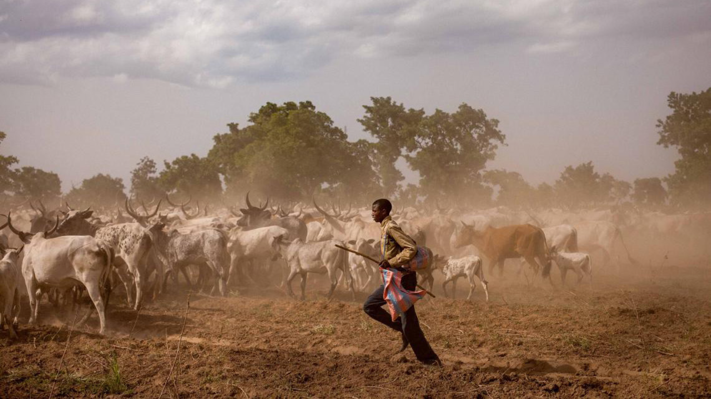


Feuille de route pour
IYRP 2026
IYRP Global Alliance
Global Secretariat
Version Sept 2025

Slide 2
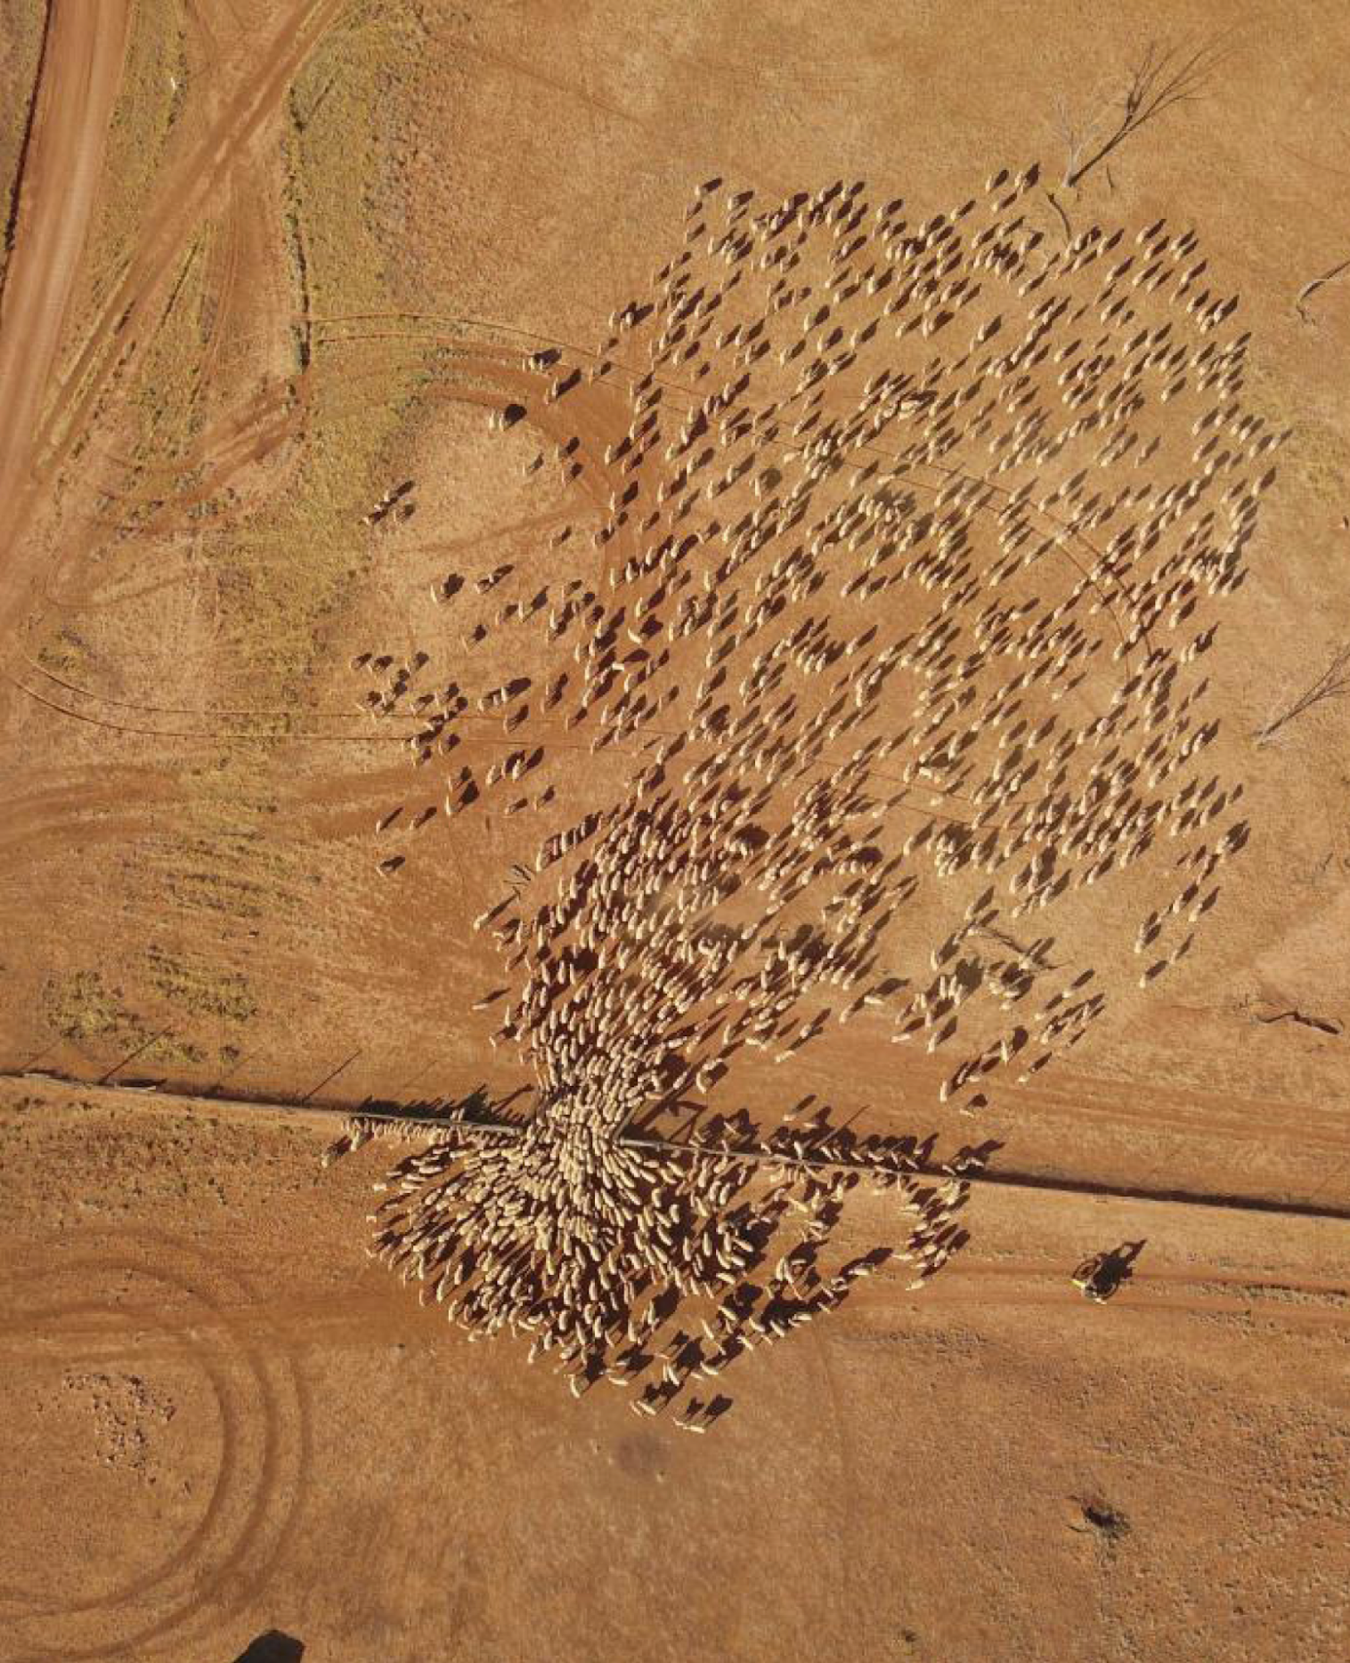
Aperçu de la présentation
Pourquoi avons-nous besoin d'une Année internationale des pâturages et des pasteurs ?
Bref historique et structure de l'Alliance mondiale pour IYRP
Plan d'action mondial pour IYRP 2026
Feuille de route 2025-2026
Au-delà de 2026
© Wendy Sheehan
Notes:
Cette présentation est destinée à être utilisée par tout membre du Groupe international de soutien de l'IYRP lors de présentations, ou elle peut être imprimée et distribuée lors de rassemblements de pasteurs. Des versions en français et en espagnol sont disponibles.

Slide 3
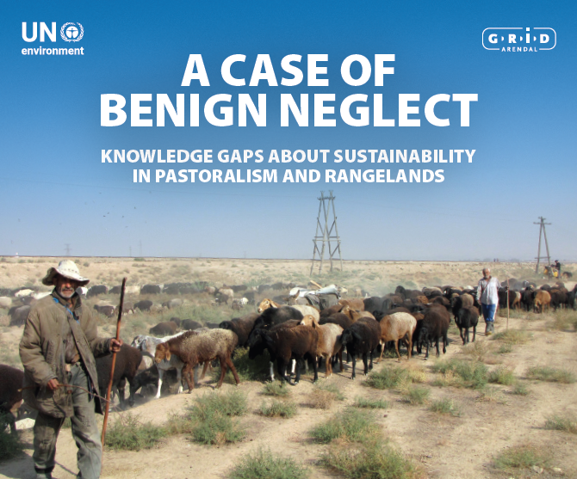
Pourquoi avons-nous besoin d'un IYRP ?
Révéler les contributions importantes des pâturages et des éleveurs à la sécurité alimentaire, à l'économie et à l'environnement.
Briser les mythes et les malentendus et amplifier la voix des éleveurs.
Combler les lacunes dans les connaissances grâce à une recherche plus participative.
Promouvoir des politiques et des législations éclairées et fondées sur la science à travers le monde.
Augmenter le financement et les investissements durables et éthiques dans les pâturages et pour les éleveurs.
Rapport d'analyse du PNUE sur les lacunes
Notes:
L'IYRP n'a pas seulement pour but de célébrer, mais aussi de sensibiliser, d'intensifier les actions et d'attirer davantage l'attention sur les défis auxquels sont confrontés les éleveurs en matière de durabilité et de gestion des pâturages. Le rapport « Benign Neglect » (Négligence bienveillante) préparé par le PNUE en 2019 a mis en évidence de nombreuses lacunes dans notre connaissance de ces systèmes et a conduit à une résolution lors de la quatrième réunion de l'Assemblée des Nations unies pour l'environnement en faveur d'une politique et d'investissements davantage axés sur les pâturages et les éleveurs.
[https://www.unenvironment.org/resources/report/case-benign-neglect-knowledge-gaps-about-sustainability-pastoralism-and-rangelands]
Au cours de la campagne pour la désignation de l'IYRP en 2015-2021, les membres du Groupe international de soutien à l'IYRP (rebaptisé depuis Alliance mondiale de l'IYRP) ont multiplié leurs activités, notamment avec la publication de l'Atlas des pâturages, la carte mondiale des pasteurs, la participation à des événements tels que le Sommet mondial de l'alimentation, le Forum politique de haut niveau sur les ODD et la Conférence des Parties à la Convention sur la diversité biologique, la Convention sur la lutte contre la désertification et la Convention-cadre des Nations unies sur les changements climatiques, etc. Depuis la désignation en 2022 de l'IYRP2026, ces actions se sont considérablement intensifiées.
https://iyrp.info/iyrp-achievements-and-upcoming-events

Slide 4
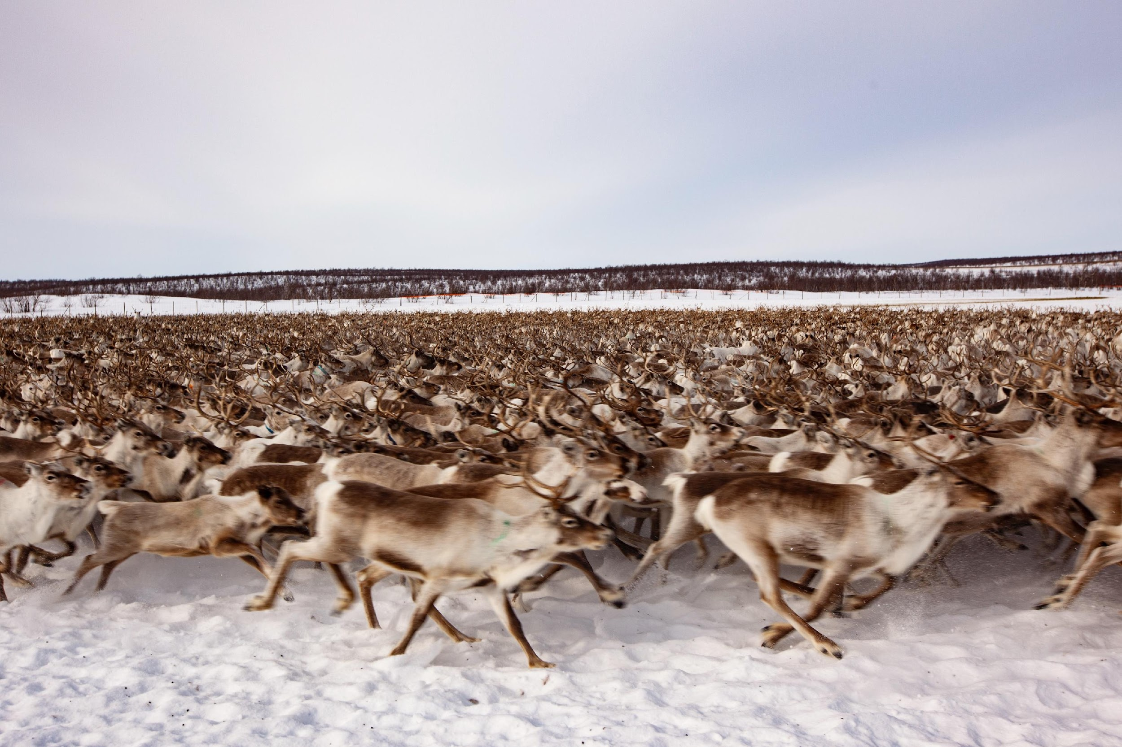
Atteindre la durabilité
Pastoralism is the Future!
Film disponible sur la chaîne YouTube de l’IYRP
Les pâturages assurent la subsistance de 500 millions de personnes et de 2 milliards d'autres personnes tout au long de la chaîne de valeur.
Les produits issus de l'élevage pastoral sont riches en protéines et en nutriments.
Les puits de carbone peuvent jouer un rôle important dans les systèmes pastoraux et les pâturages.
Les pâturages sont des zones de biodiversité mondiale et des habitats pour de nombreuses espèces menacées. Ils offrent également des terres de pâturage précieuses pour le bétail et la faune sauvage.
Les pâturages couvrent environ la moitié de la surface terrestre.
© Lawrence Hislop
Notes:
Pourquoi les pâturages et les éleveurs sont-ils importants ?
REGARDEZ ÇA !
https://www.youtube.com/watch?v=DeqITzac9Ac

Slide 5
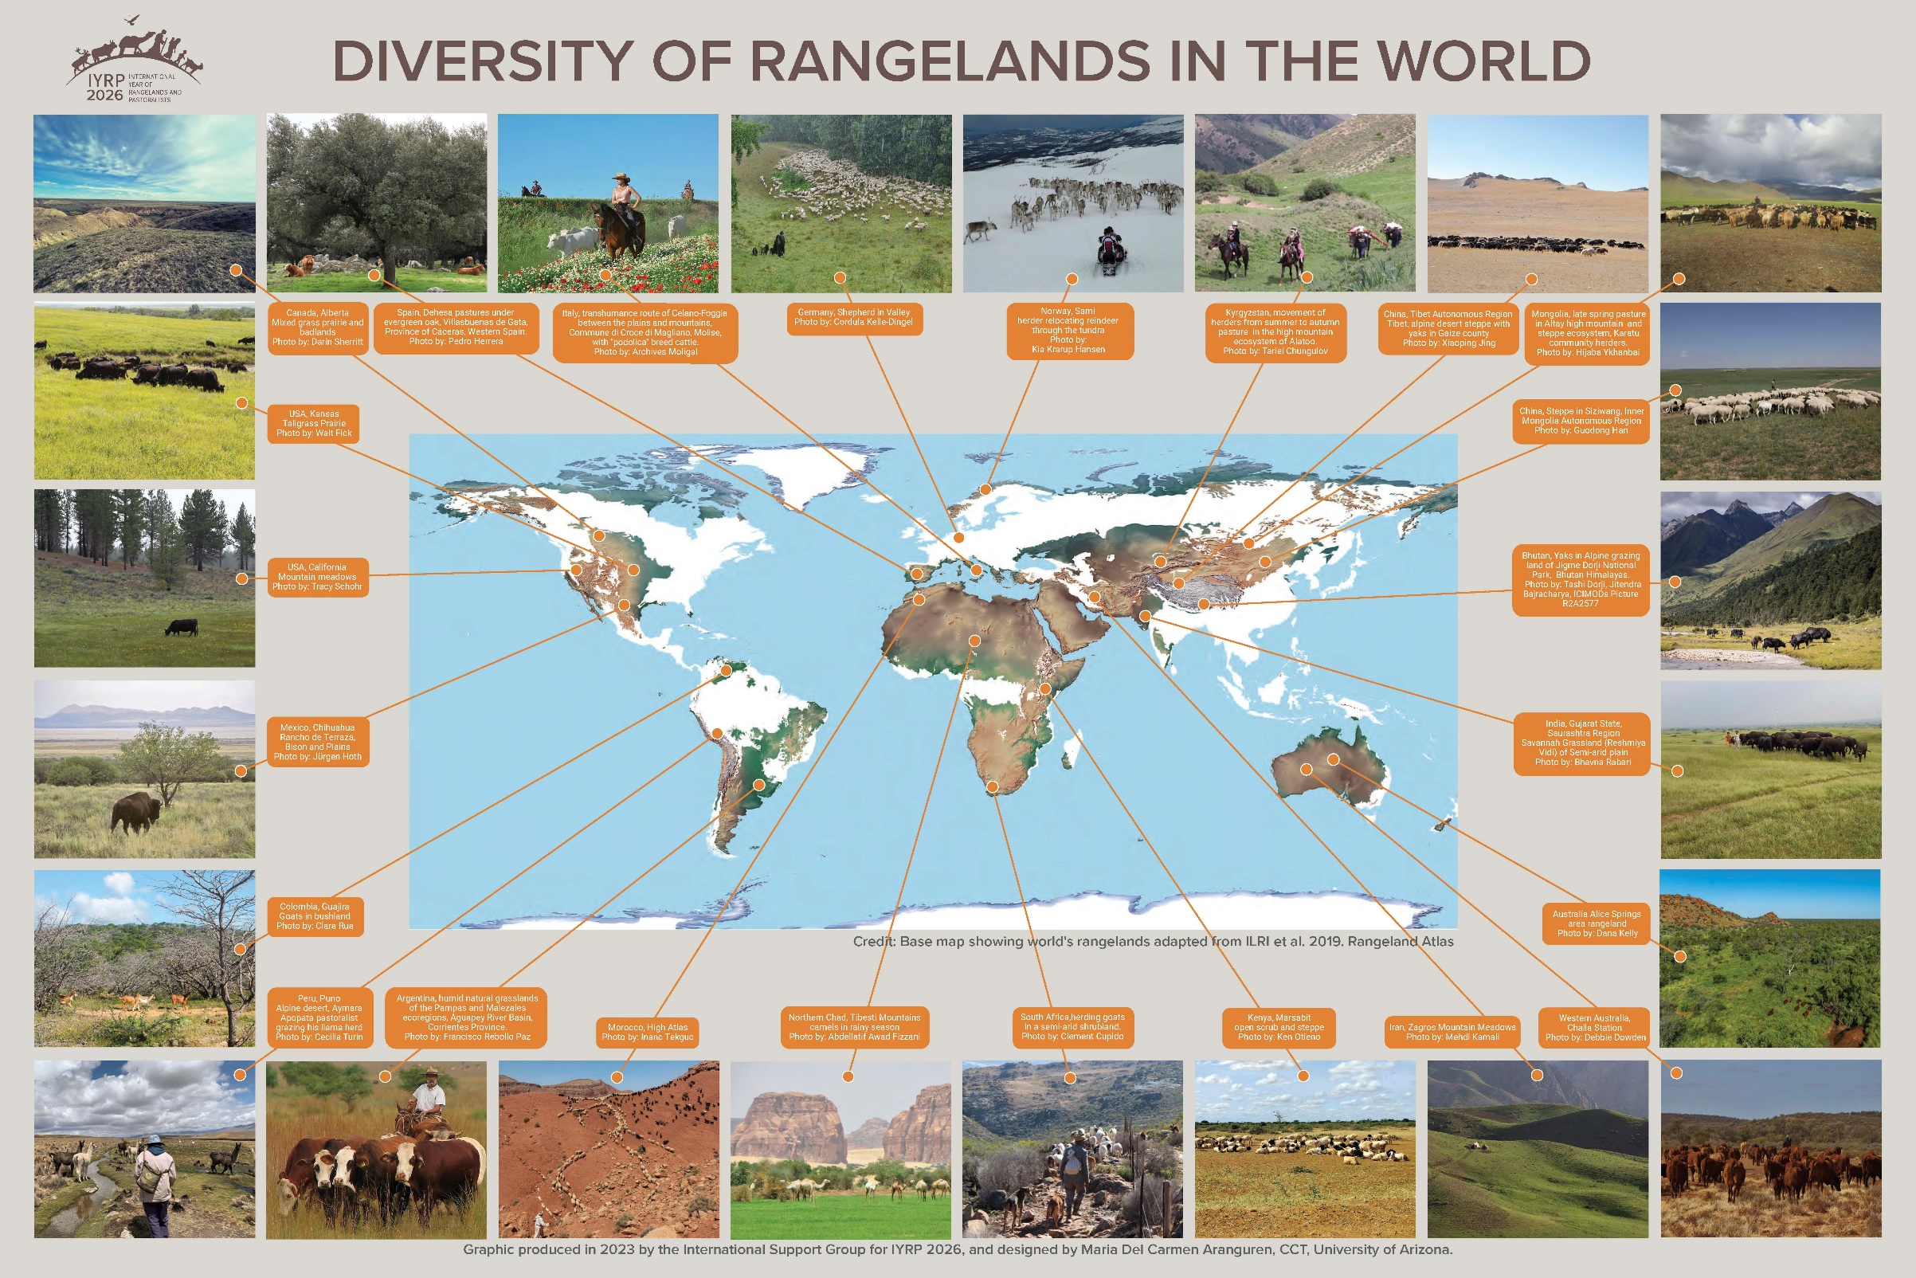
Diversité des pâturages dans le monde
Notes:
L'IYRP vise à sensibiliser le public à l'importance des pâturages pour l'économie mondiale afin de dissiper le mythe selon lequel ils sont tous des « terres incultes » et d'empêcher qu'ils soient transformés sans discernement à d'autres fins. La soumission réussie de la Mongolie à l’Assemblée générale des Nations Unies définit les pâturages comme « des terres sur lesquelles la végétation indigène est principalement constituée d’herbes, de plantes herbacées ou d’arbustes qui sont ou peuvent être pâturés, et qui sont utilisées comme écosystème naturel pour l’élevage du bétail et de la faune sauvage ».
Cette affiche montre l'incroyable diversité des pâturages. Certains pâturages (comme en Europe) n'apparaissent pas sur la carte de base en raison de problèmes d'échelle cartographique. Les chercheurs continuent de collecter des données afin d'élargir et d'approfondir nos connaissances sur les pâturages dans le monde.

Slide 6
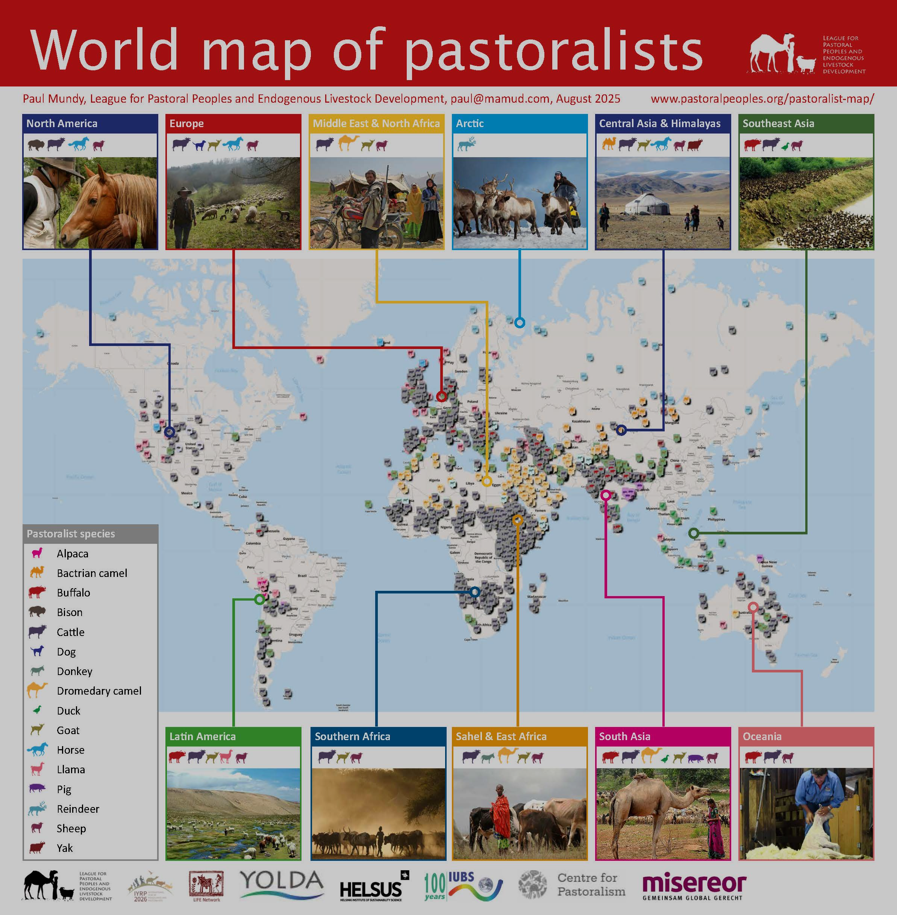
Carte mondiale des éleveurs pastoraux
Notes:
De même, l'IYRP vise à sensibiliser le public à l'importance du pastoralisme dans le monde. Il existe de nombreuses formes de pastoralisme dans le monde. La soumission de la Mongolie à l'Assemblée générale des Nations Unies définit les pasteurs comme « les personnes qui élèvent du bétail ou des animaux semi-domestiqués sur des pâturages, y compris les éleveurs, les nomades et les éleveurs transhumants ». Bien que ces définitions ne soient pas encore universellement acceptées, elles ont été adoptées par la vaste coalition des membres de l'Alliance IYRP, les jugeant adéquates pour une inclusion mondiale.
La Ligue pour les peuples pastoraux continue d'améliorer la carte mondiale et invite les communautés pastorales à la contacter afin d'être incluses dans la carte mondiale.
(http://www.pastoralpeoples.org/wp-content/uploads/2023/07/Pastoralist-map-poster-7.23-print.pdf)

Slide 7
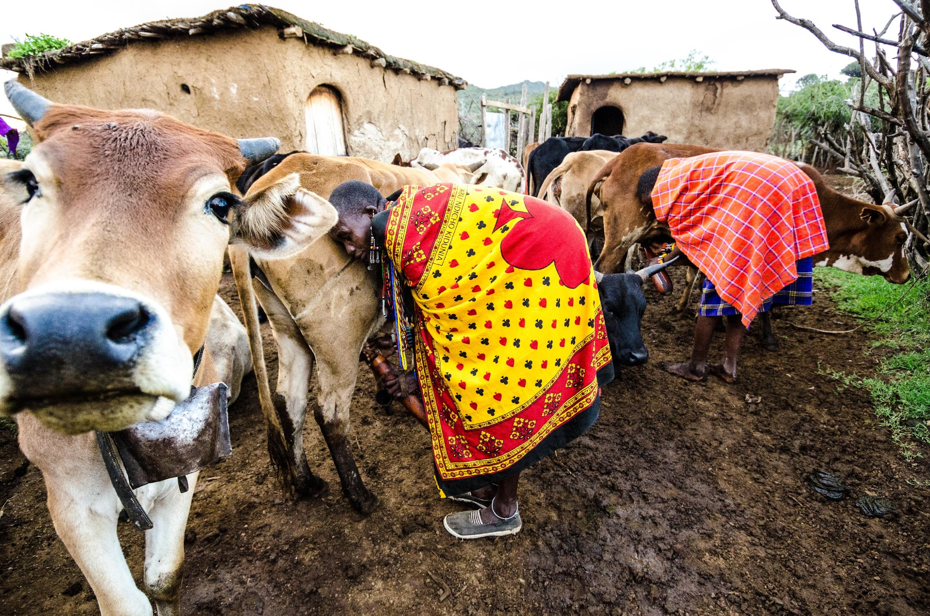
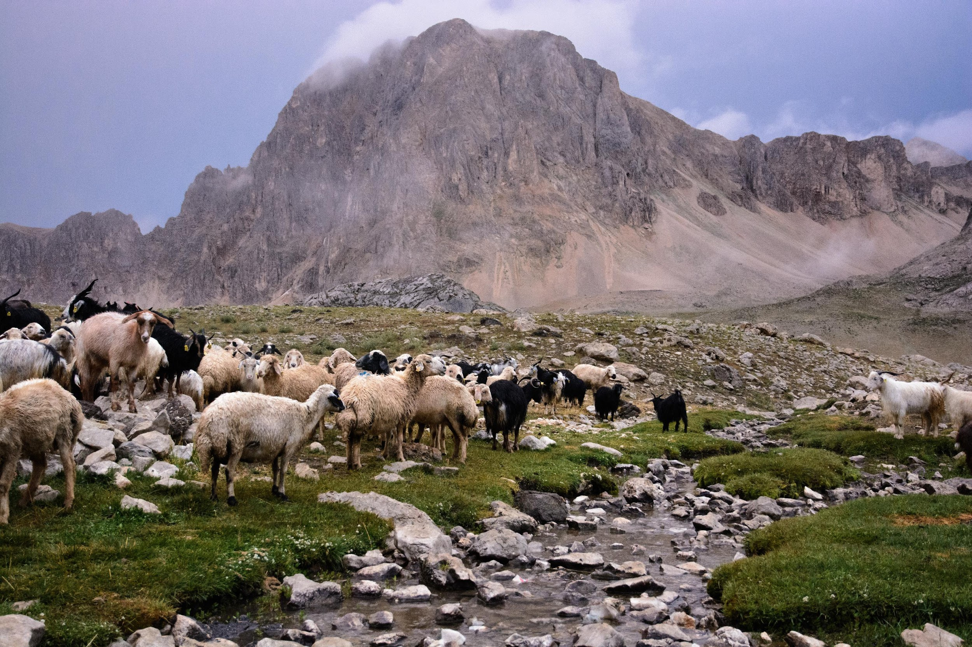
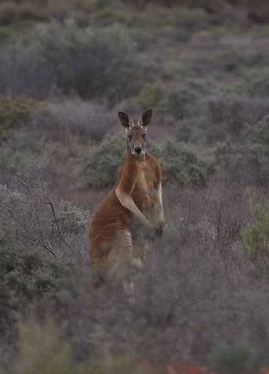
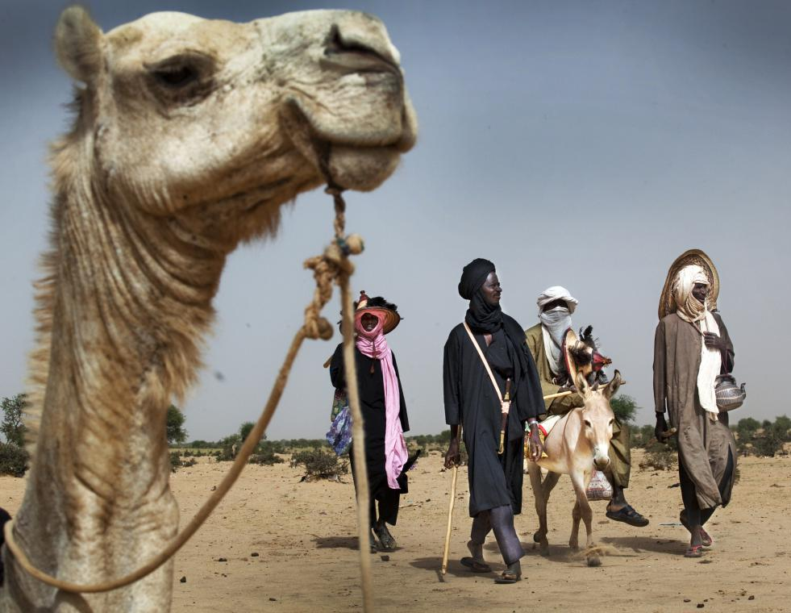
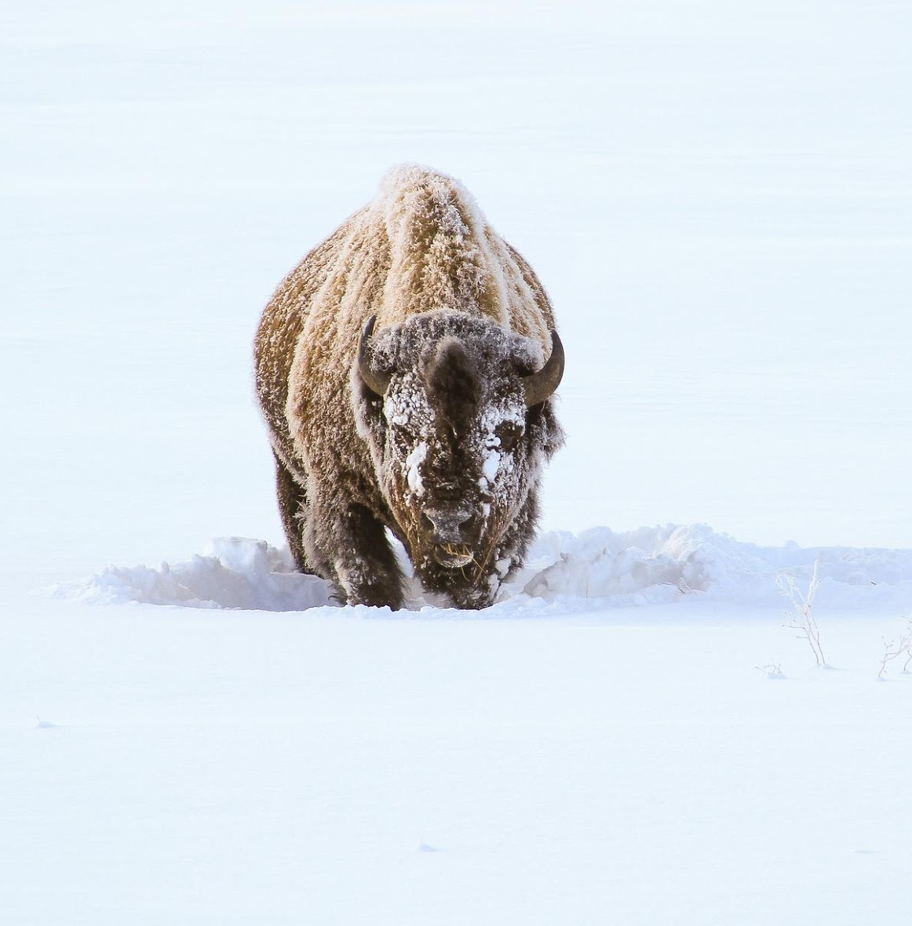
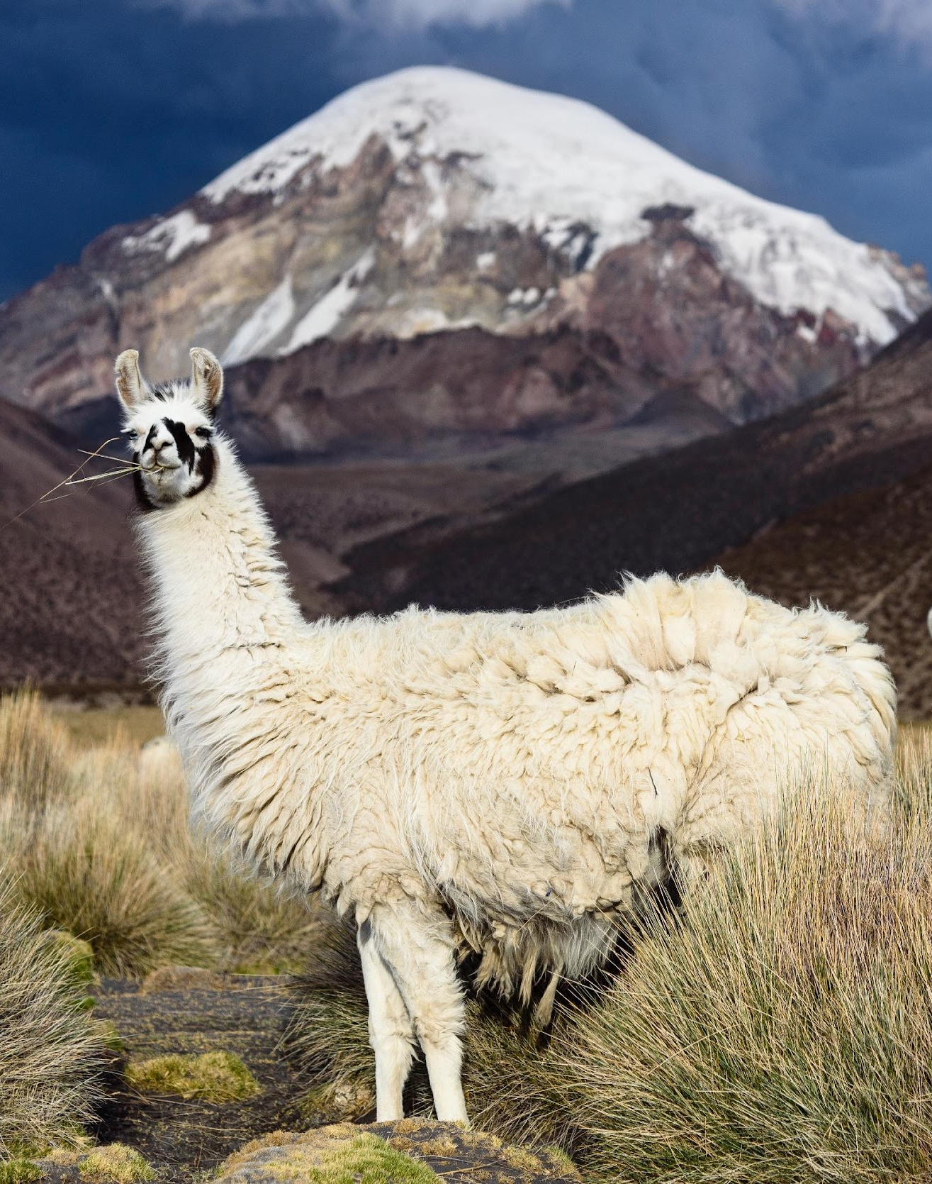
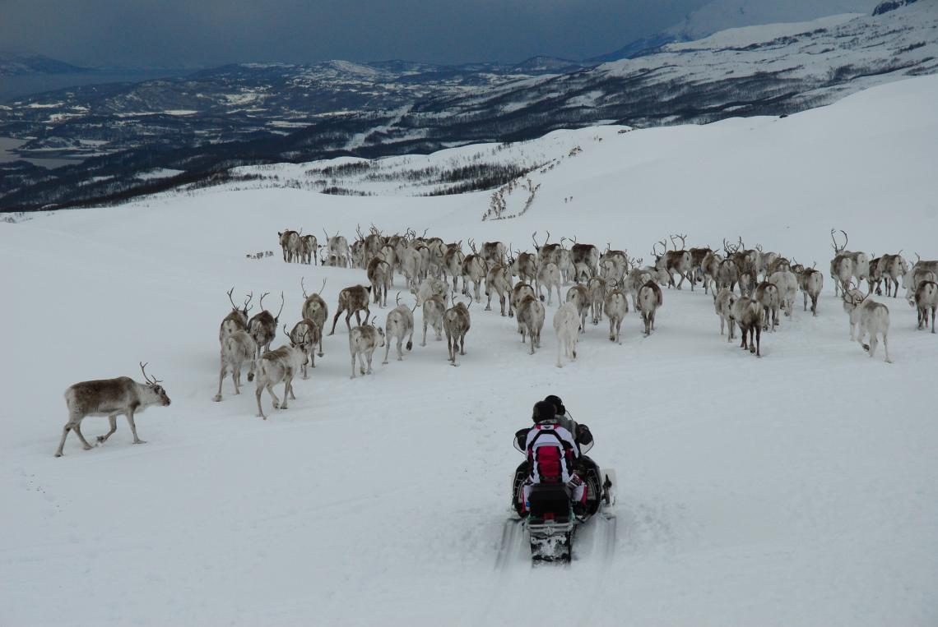
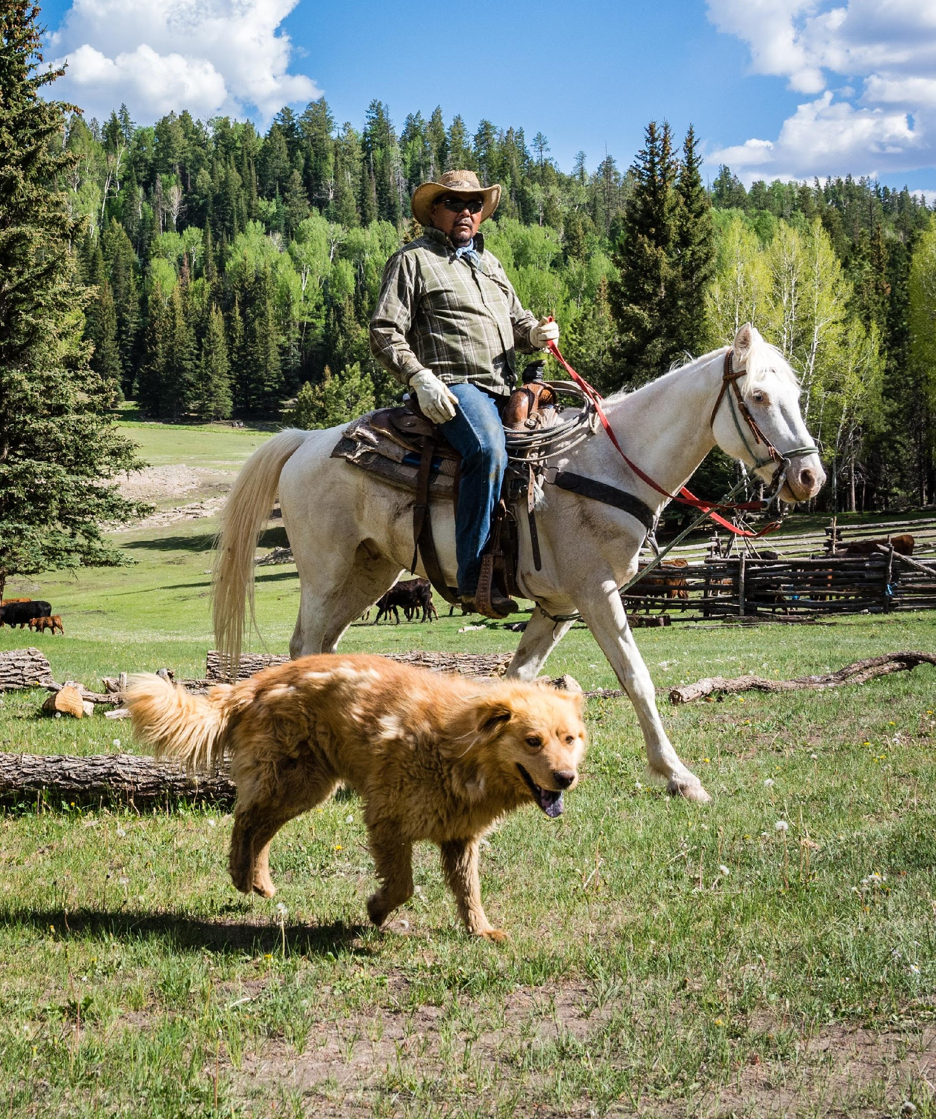
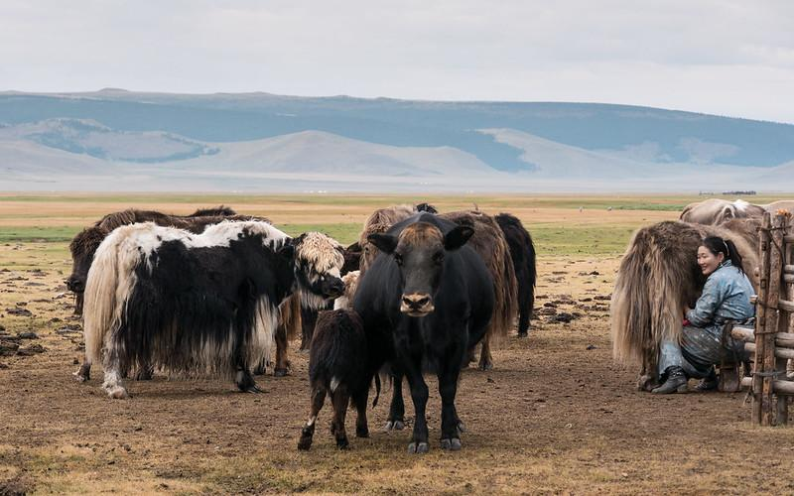
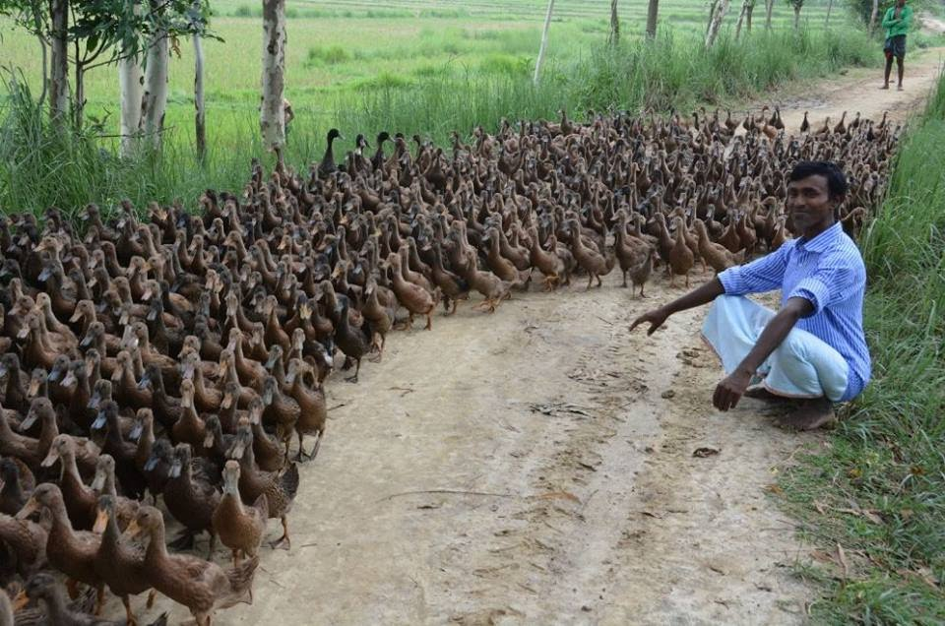
Diversité des animaux dans les pâturages
Camels and donkey Niger
© Tim Dirven
Sheep & goats Turkey
© Michael Benanav
Bison USA © David Restivo
Maasai cattle Kenya
© Michael Benanav
Wildlife Australia
© Caroline Jones
Cow, dog and horse Navajo Nation
© Michael Benanav
Reindeer Norway
© Kia Krarup Hansen
Duck India
© Mr. Vinodh
Llamas Bolivia
© Michael Benanav
Yak Mongolia © Rita Willaert
© Kalyan Varma
Notes:
Les éleveurs élèvent une incroyable diversité d'animaux sur les pâturages, tant domestiques que sauvages. Le déplacement des animaux (pâturage tournant entre les enclos, transhumance, conduite des troupeaux à travers des couloirs de longue distance, etc.) est une caractéristique essentielle du pastoralisme, rendue nécessaire par l'écosystème indigène et les conditions des pâturages. Les agro-pasteurs intègrent l'élevage à leurs cultures, comme la conduite de grands troupeaux de canards entre les rizières en Inde.

Slide 8
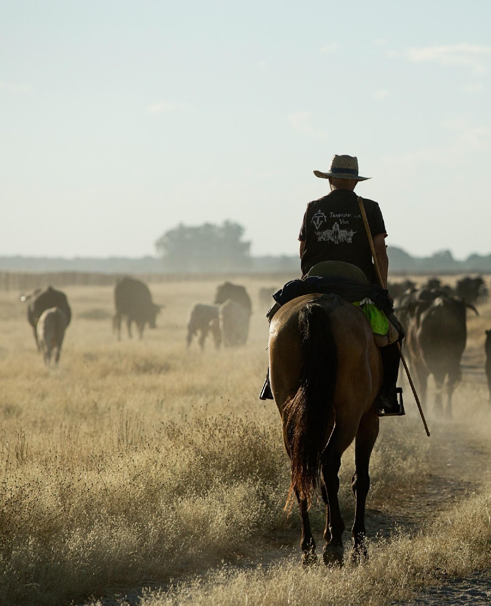
Brève histoire de l'IYRP 2026
Congrès international sur les pâturages 2008
Groupe de soutien à l'IYRP créé en 2016
En 2022, l'Assemblée générale des Nations unies déclare 2026 « Année internationale des pâturages » (IYRP)
La FAO est l'agence chef de file des Nations unies
Alliance mondiale pour l'IYRP – rebaptisée en 2024
© Antolin Avuzela
Notes:
Le processus de désignation officielle de l'IYRP a comporté les étapes suivantes :
Le Congrès international sur les pâturages de 2008 a reconnu « ... la nécessité d'assurer la reconnaissance mondiale par la société de la valeur durable des prairies naturelles ».
Le groupe de soutien à l'IYRP a été créé en 2016.
En 2022, l'Assemblée générale des Nations unies a déclaré 2026 « Année internationale des prairies », sous l'égide du gouvernement mongol et avec le soutien de 102 pays.
La FAO a été désignée comme agence chef de file des Nations unies.
En 2024, le groupe de soutien à l'IYRP a été rebaptisé « Alliance mondiale pour l'IYRP ».
Il compte aujourd'hui plus de 550 partenaires et organisations actifs.
Il s'agit notamment d'organisations pastorales, de la société civile, du monde universitaire et de la recherche, du monde des affaires, aux niveaux national, régional et mondial.

Slide 9
Structure de l'Alliance mondiale de l'IYRP
General IYRP e-list
~975 addresses primarily for info distribution
International Support Group (ISG)
~550 active partners, Friends of IYRP, including GCG members & Global Alliance
Global Alliance
Co-chairs, coordinators of Comms Team & Working Groups, website & listserv managers
Global Coordinating Group (GCG)
~50 members (Global Alliance, RISG chairs & reps from key support partners; Govt of Mongolia, FAO, ICARDA, ILC, ILRI, IUCN, UNEP, WAMIP)
Global Communications Team
Working Groups (WG)
Regional Support Groups (RISG)
Notes:
L'Alliance mondiale de l'IYRP est une coalition volontaire et un réseau d'organisations membres qui œuvrent à sensibiliser et à soutenir la communauté internationale en faveur d'un pastoralisme durable et de pâturages sains. Créée pour mettre en avant l'importance mondiale de ces écosystèmes et de ces communautés, l'Alliance a joué un rôle central dans la promotion de l'adoption de la résolution de l'Assemblée générale des Nations unies proclamant 2026 Année internationale des pâturages et des pasteurs. L'Alliance mondiale encourage les investissements, l'engagement politique et le partage des connaissances afin de mettre en avant la contribution des pâturages et des éleveurs à la sécurité alimentaire, à la santé environnementale, au patrimoine culturel et à l'action climatique. Elle coordonne des groupes de soutien régionaux et des groupes de travail thématiques sur des questions telles que la dégradation des terres, le changement climatique et les connaissances autochtones, tout en représentant la voix des éleveurs et des scientifiques dans les forums mondiaux. Grâce à ces efforts, l'Alliance favorise la collaboration et l'action en faveur de la protection et de la gestion durable des pâturages dans le monde entier.

Slide 10
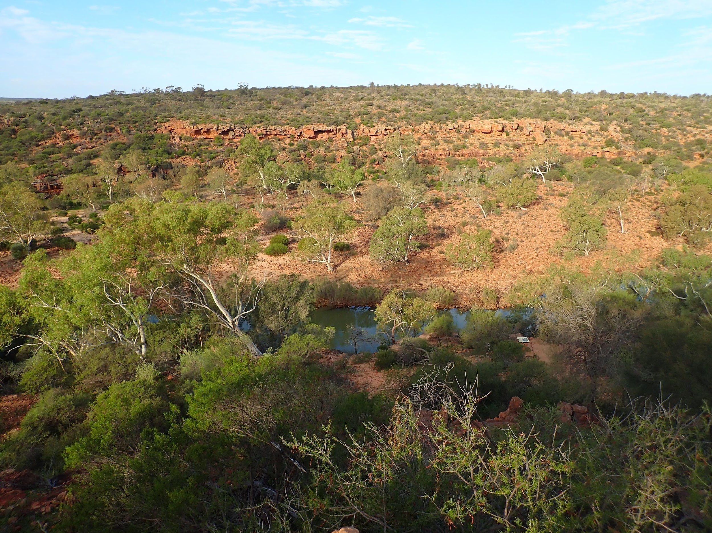
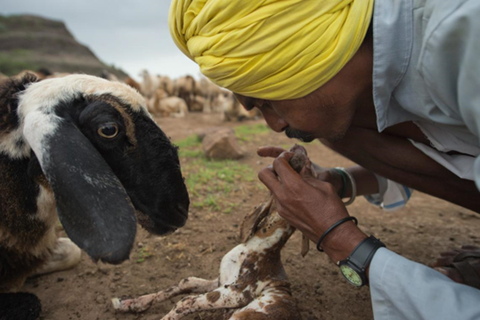
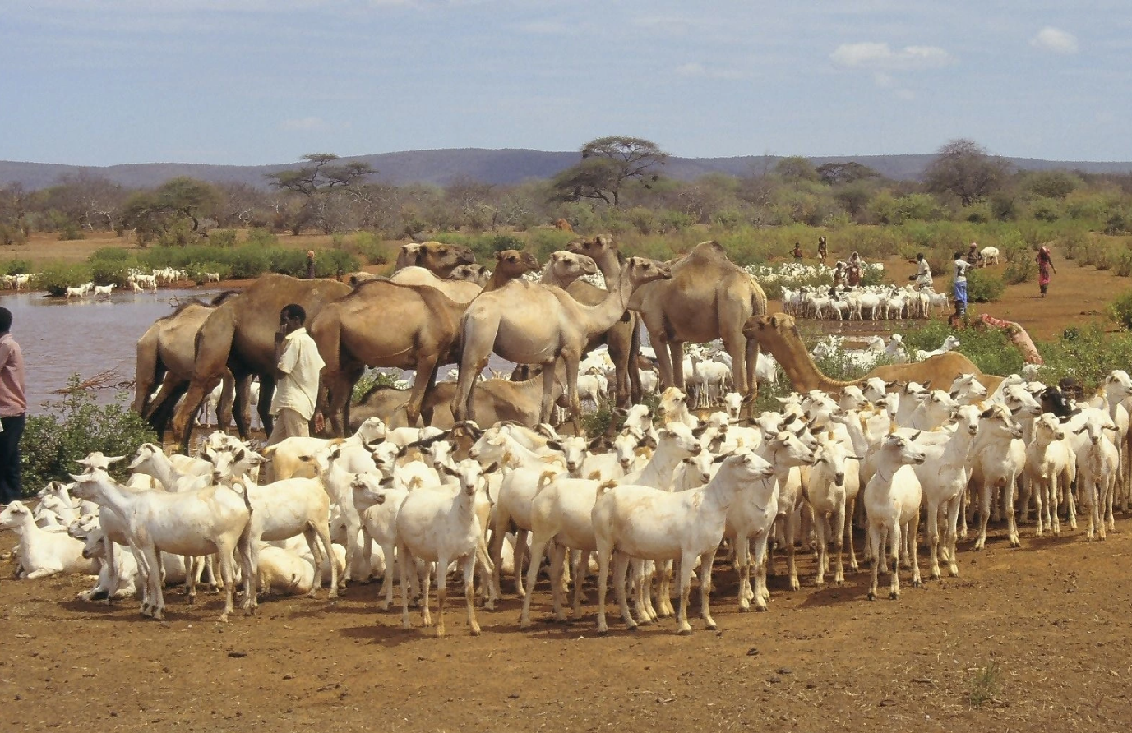
Groupes régionaux de soutien à l'IYRP (RISG)
Arctic
East Asia
South Asia
Central Asia & Mongolia
Australasia
North Africa & Middle East
Eastern & Southern Africa
West & Central Africa
Europe
North America
South America
Impact au niveau local :
Promotion des organisations pastorales et de leurs activités
pâturages
@ Lauren Svejcar
éleveurs
animale
@ Kalyan Varma
@ Wolfgang Bayer
Notes:
Le rôle des RISG est de se concentrer sur leurs régions afin de sensibiliser, de favoriser la coopération et de mener des efforts de communication sur l'IYRP. Parmi les réalisations notables des RISG, on peut citer : la sensibilisation à la valeur économique totale du pastoralisme en Afrique de l'Est (CELEP 2021) ; la conférence sur le pastoralisme et la restauration des pâturages au Burkina Faso en 2019 ; les prix annuels du pastoralisme en Asie du Sud, en Asie centrale et en Mongolie ; le Festival du chameau dans le désert de Gobi, en Mongolie, en 2021 ; les événements mondiaux des éleveurs de rennes au Forum mondial de l'alimentation à Rome en 2022 ; la déclaration de la transhumance comme patrimoine culturel immatériel mondial par l'UNESCO en décembre 2023 sur la base de plusieurs demandes européennes ; la promotion des voix autochtones lors du Congrès international sur les pâturages en Australie en 2025 ; la sensibilisation à l'élevage des yaks dans les hautes terres d'Asie ; les conversations annuelles « autour du feu de camp » avec les jeunes et les peuples autochtones lors des réunions de la Society for Range Management aux États-Unis ; et un rassemblement des éleveurs Andins en août 2025.

Slide 11
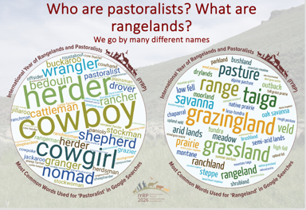
Plan d'action mondial 2025-2026 de l'IYRP
Stratégie 1 : Création d'une coalition multipartite
Stratégie 2 : Génération de connaissances
Stratégie 3 : Célébration et sensibilization
Stratégie 4 : Plaidoyer politique au cours de la prochaine décennie
Stratégie 5 : Investissements appropriés pour les pâturages et les éleveurs.
IYRP Global Action Plan 2025-2026
https://iyrp.info/iyrp-2026-global-action-plan
Notes:
Le Plan d'action mondial de l'IYRP a été élaboré par le Groupe de coordination mondial de l'Alliance mondiale de l'IYRP, avec pour objectifs de sensibiliser et de créer des coalitions de pasteurs à court terme, et de plaider en faveur d'une meilleure production de connaissances, d'une amélioration des politiques et d'investissements appropriés à long terme.

Slide 12
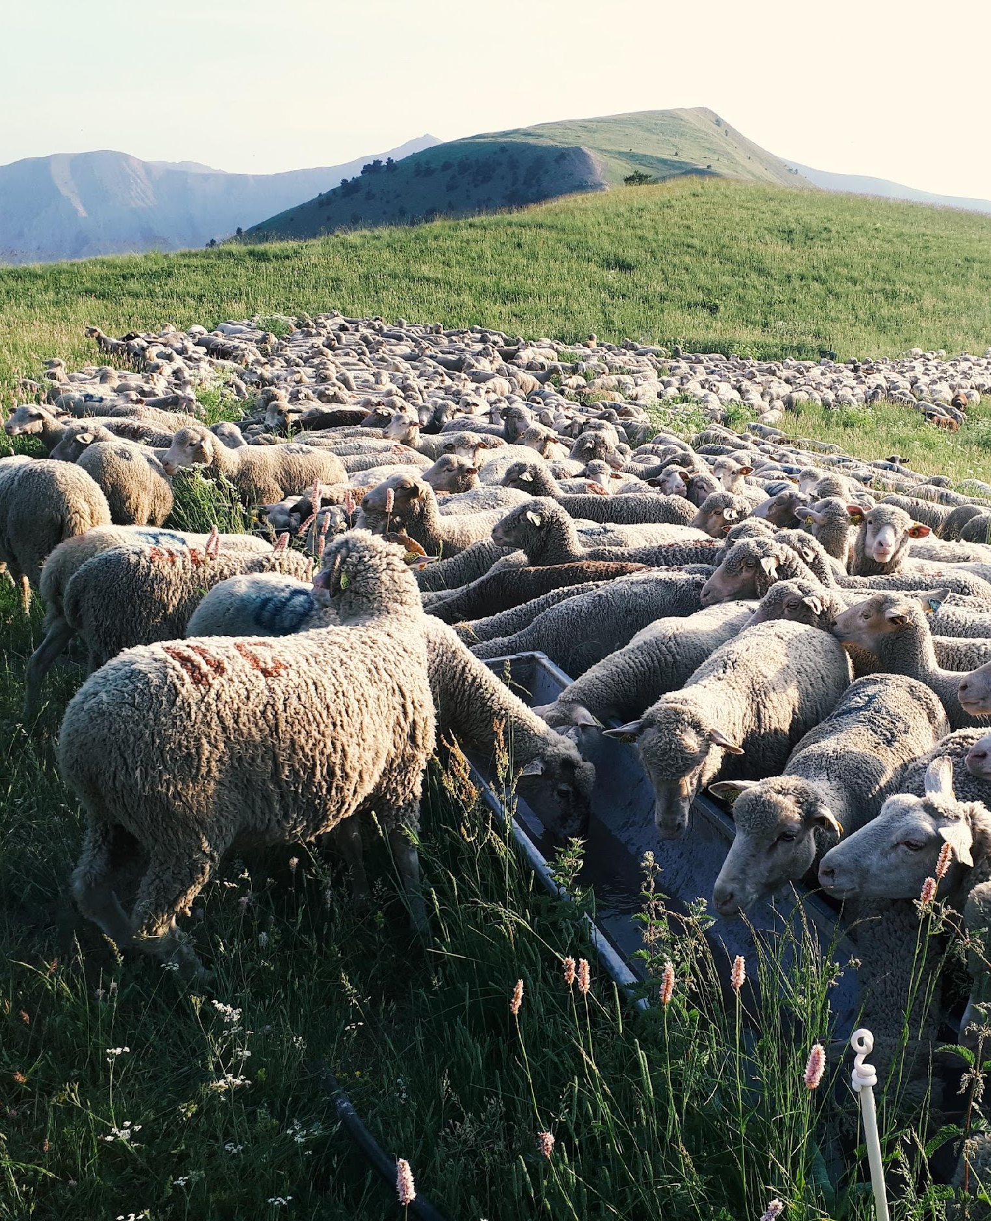
Génération de connaissances par le biais de groupes de travail thématiques
Objectifs des groupes de travail :
Sensibiliser davantage la communauté scientifique et la société civile à la contribution des pâturages et des éleveurs à la sécurité alimentaire, à l'économie, à l'environnement et au patrimoine culturel.
Favoriser l'évolution des politiques nationales, régionales et mondiales.
Accroître les investissements durables et éthiques dans les pâturages et les moyens de subsistance des éleveurs.
Tâches des groupes de travail :
Compiler et analyser les résultats des recherches existantes (revue scientifique).
Stimuler et s'engager dans la recherche participative afin de combler les lacunes et d'explorer les opportunités.
Plaidoyer fondé sur la science et l'expérience, avec des messages clés destinés au public, aux organismes internationaux, aux communautés locales, etc.
© Jacky Collieux
Notes:
Les groupes de travail de l'Alliance mondiale de l'IYRP réunissent d'éminents scientifiques, praticiens et experts en pastoralisme. Leur objectif immédiat est de hiérarchiser les questions clés qui nécessitent une attention urgente, telles que la valeur réelle des pâturages et du pastoralisme pour le PIB, ou le rythme rapide de la conversion des pâturages. Ils mettent également en évidence les domaines dans lesquels des recherches supplémentaires et la collecte de données doivent être menées.

Slide 13
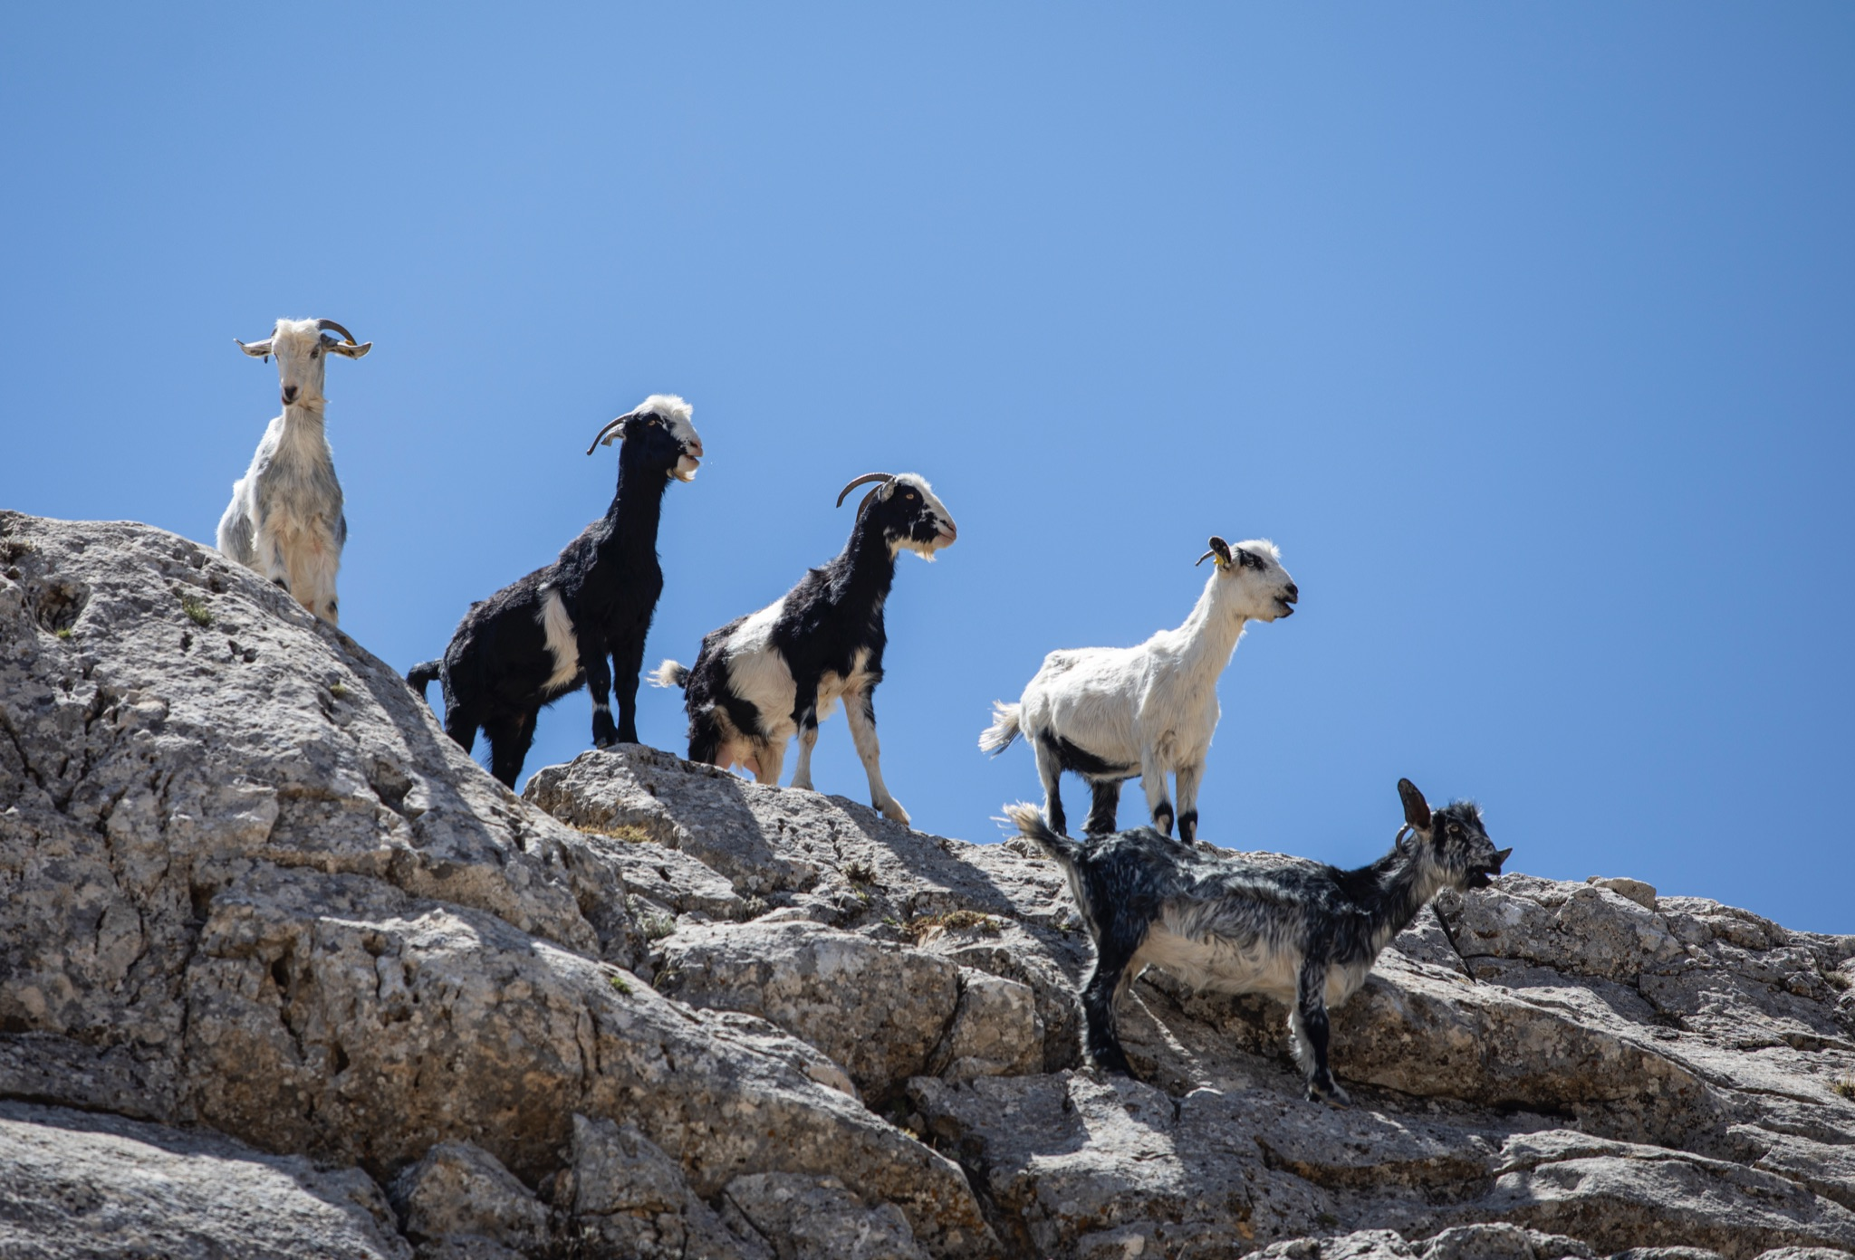
Groupes de travail actuels
Reboisement des terres de parcours
Pastoralisme et genre
Pastoralisme et eau
Terres de parcours et neutralité en matière de dégradation des terres
Terres de parcours et biodiversité
Économie du pastoralisme
Jeunesse pastorale
Pastoralisme et droits fonciers
Pastoralisme et changement climatique
Marchés du carbone
Fibre pastorale
© Cem Türkel
Notes:
Les groupes de travail s'efforcent depuis 2023 de rassembler les données et les connaissances scientifiques les plus récentes qui étayent désormais les messages clés adoptés par le Plan d'action mondial. Ceux-ci serviront également de base à la campagne de communication qui sera lancée en janvier 2026.

Slide 14
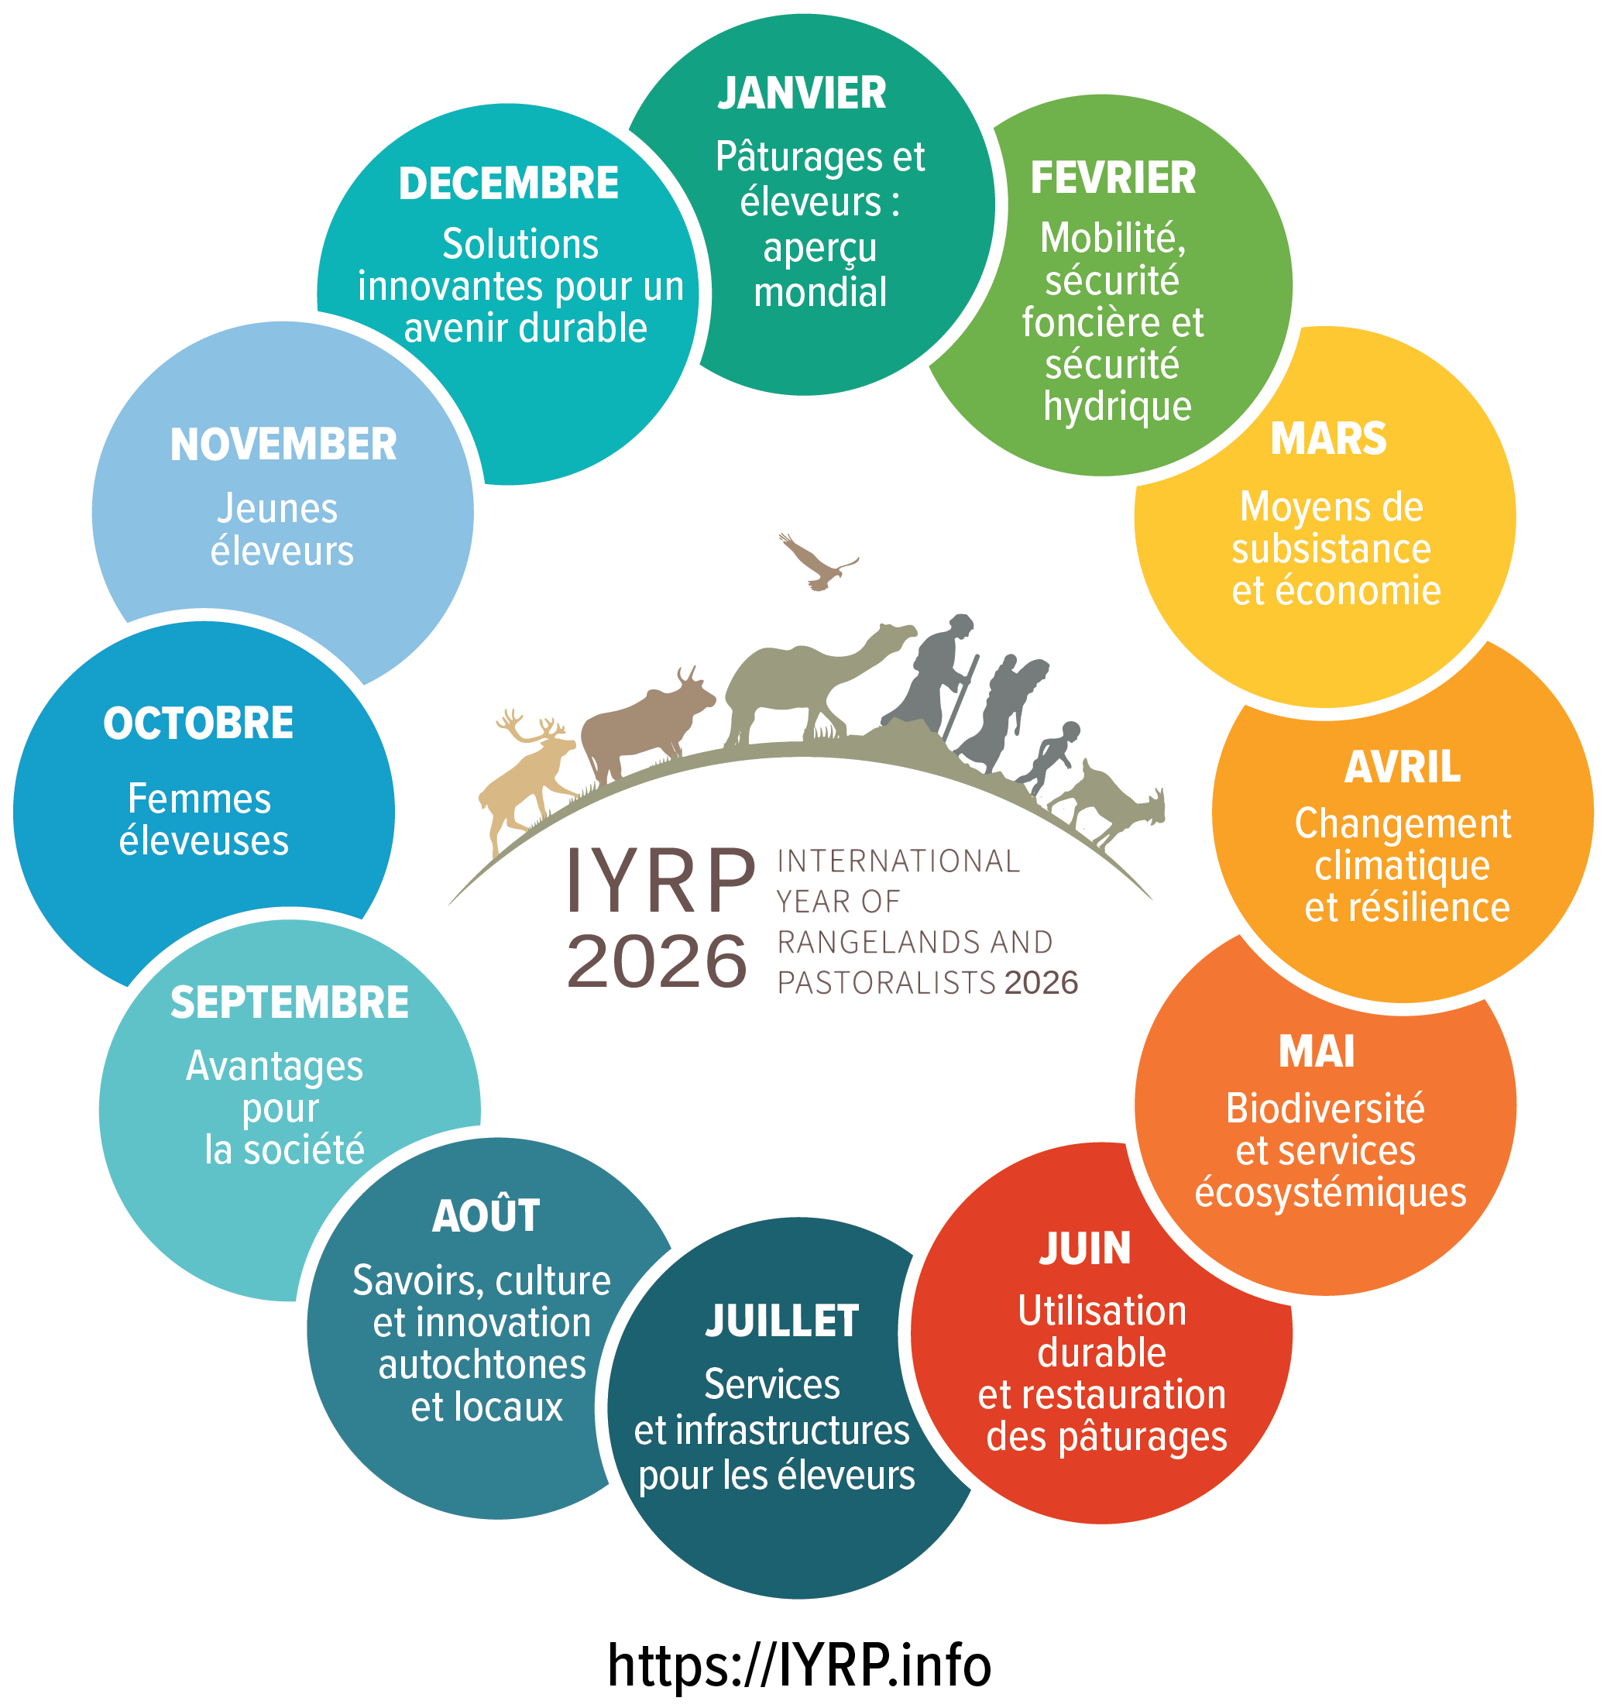
Sensibiliser le public à travers 12 thèmes mondiaux ~ un pour chaque mois de l'année 2026
Également présenté :
Un animal par mois
Une communauté pastorale par mois
Messages clés basés sur les conclusions des groupes de travail de l'IYRP
Chaque RISG interprète et met en œuvre ces thèmes afin de répondre aux besoins et aux priorités régionaux.
Notes:
Les 12 thèmes mondiaux ont été initialement élaborés en 2017 et mis à jour en 2024. Ils rendent hommage aux nombreuses questions cruciales qui touchent aujourd'hui les pâturages et les éleveurs, dans un cadre intégré conforme aux ODD (objectifs de développement durable) et tel que défini par les groupes de travail de l'IYRP. Ils sont attribués aux mois où se déroulent les journées internationales pertinentes afin de créer de plus grandes synergies en matière de sensibilisation. Cependant, chaque région aura également des fêtes nationales et des événements pastoraux tout au long de l'année, et les 12 thèmes pourront donc être mis en avant selon leur pertinence.
En plus des 12 thèmes, nous présenterons également un animal pastoral par mois et une région pastorale par mois.

Slide 15
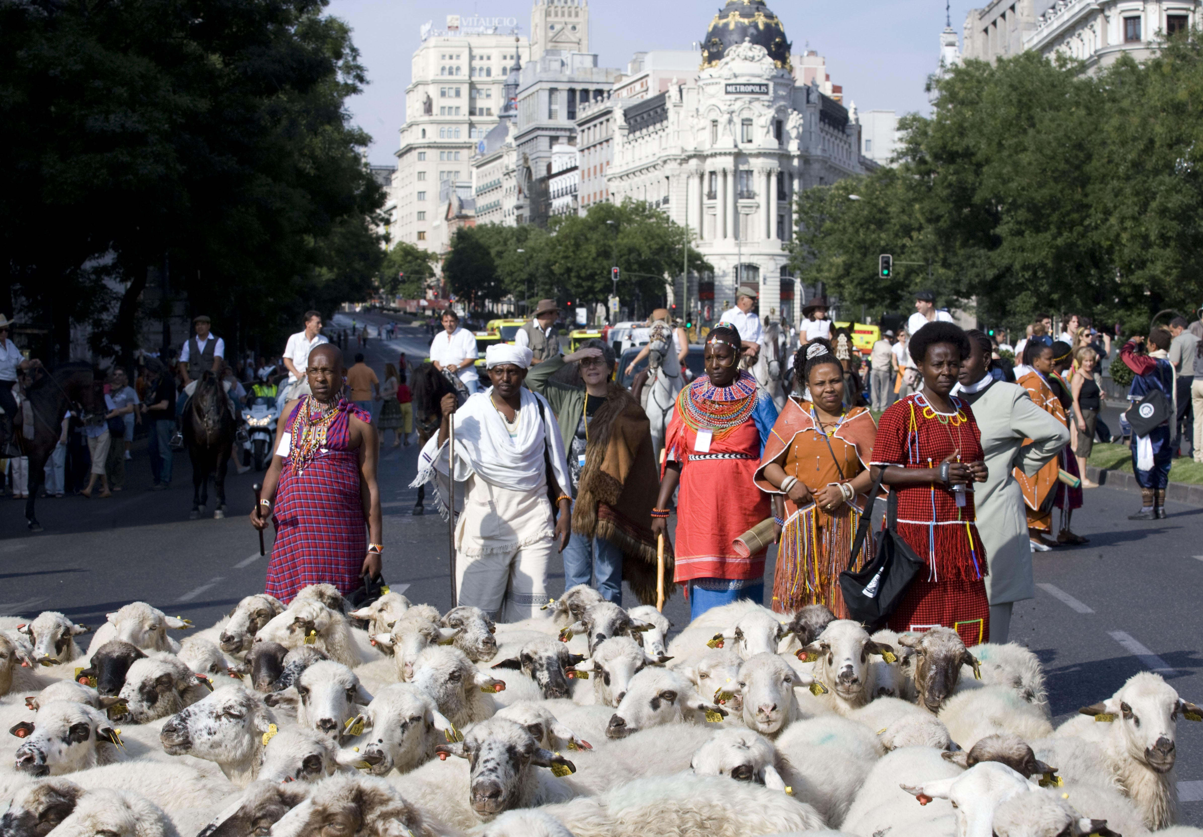
Célébrez et sensibilisez à tous les niveaux
Exemples locaux/nationaux :
Naadam, festival traditionnel mongol des éleveurs, chaque année en juin.
Transhumance : lorsque des milliers de moutons traversent Madrid – chaque année en octobre.
Festival annuel Aadi Kidai Pongal, organisé par la Fédération des peuples pastoraux du Tamil Nadu (TFPPS).
Exemples régionaux :
Conférence sur l'élevage (agro)pastoral en Afrique de l'Ouest – novembre 2024 au Sénégal.
60e conférence annuelle de la Grassland Society en Afrique australe – juillet 2025 en Afrique du Sud.
Rassemblements régionaux et mondiaux de pasteurs : événements axés sur les éleveurs et leurs cultures, les jeunes et les femmes.
Exemples mondiaux :
Sámi Mobile Food Lab au Forum mondial de l'alimentation -
Congrès international sur les pâturages IRC 2025 – Adélaïde, Australie ; juin 2025
Forum mondial sur les paysages/pâturages - juin 2026 au Kenya
© TyN
Célébrations de la transhumance, Madrid 2007
Notes:
Il faut sensibiliser davantage le public à la valeur des pâturages et à la gestion responsable de ces terres par les éleveurs. Le grand public, qui pourrait penser que la viande est mauvaise pour la planète, les décideurs politiques, qui pourraient considérer l'élevage comme un mode de production dépassé, ou encore les jeunes éleveurs, qui pourraient ne voir aucun avenir dans leur métier, doivent tous revoir leur jugement.
De nombreuses actions positives sont menées par les éleveurs, la société civile qui les soutient et les responsables locaux afin de sensibiliser le public et de dissiper les mythes. Il y a tant de raisons de se réjouir.

Slide 16
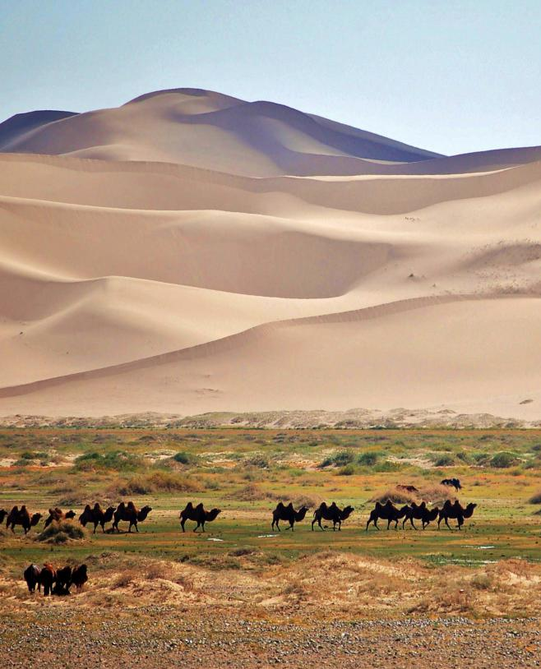
Plaidoyer en faveur d'un changement de politique mondiale
AMCEN (Conférence ministérielle africaine sur l'environnement) 2017
Assemblée des Nations Unies pour l'environnement, UNEA-4 (mars 2019),
COP 16 de la CNULCD (décembre 2024),
COP 15 de la CMS (mars 2026), Campo Grande, Brésil
© Marc Foggin
Notes:
Depuis 2017, l'Alliance mondiale IYRP milite en faveur d'un changement de politique à tous les niveaux. Cette initiative a trouvé un écho dans de nombreux pays, dont les 62 pays qui ont coparrainé la proposition IYRP à l'Assemblée générale des Nations unies. Elle a abouti à plusieurs décisions politiques importantes, notamment :
L'AMCEN (Conférence ministérielle africaine sur l'environnement) 2017 a appelé l'Assemblée générale des Nations unies à désigner l'IYRP
L'Assemblée des Nations unies pour l'environnement, UNEA-4 (mars 2019), a adopté une résolution sur les pâturages durables et les éleveurs
La COP 16 de la CNULCD (décembre 2024) a adopté la toute première résolution sur les pâturages et les éleveurs
La CMS a créé un groupe de travail spécial sur le pastoralisme au sein de son Conseil scientifique, et la COP 15 de la CMS (mars 2026), à Campo Grande, au Brésil, examinera le rapport de ce groupe de travail
Pour plus d'informations sur ce que l'Alliance mondiale de l'IYRP organise lors de ces conférences des parties, veuillez envoyer un courriel à: iyrp@iyrp.info

Slide 17
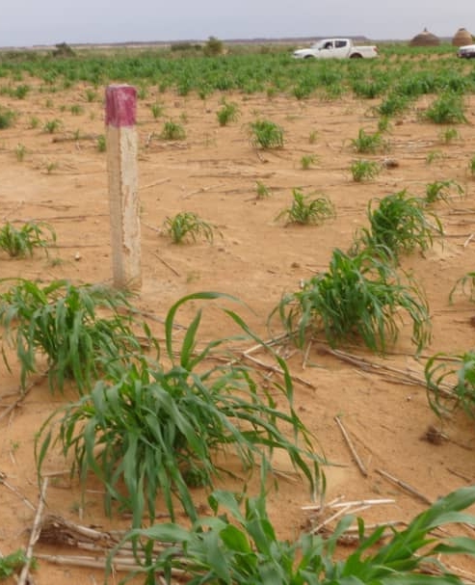
Investissements équitables dans les
pâturages et pour les éleveurs
Mobiliser davantage d'investissements et de financements pour :
Les programmes de développement pastoral
La restauration des pâturages
La protection contre la conversion
Garantir le respect des normes éthiques et équitables
© H Abarchi
Notes:
L'Alliance mondiale de l'IYRP appelle à :
Établir des partenariats avec les pays afin de tirer parti des investissements dans les pâturages durables et le développement pastoral.
Promouvoir les normes établies (par exemple, VGGT, FPIC) et plaider en faveur de l'élaboration de nouvelles normes, en particulier la norme de certification des pâturages du Rangeland Stewardship Council.
Une collaboration avec les partenaires de développement nationaux et internationaux, les institutions financières multilatérales et autres afin d'adopter des normes et des bonnes pratiques et d'accroître l'ambition des projets et programmes relatifs aux pâturages et aux éleveurs
Une demande de financement supplémentaire auprès des fonds environnementaux mondiaux, tels que le FEM, le FVC, le Fonds d'adaptation, etc. pour les projets relatifs aux pâturages et à l'élevage

Slide 18
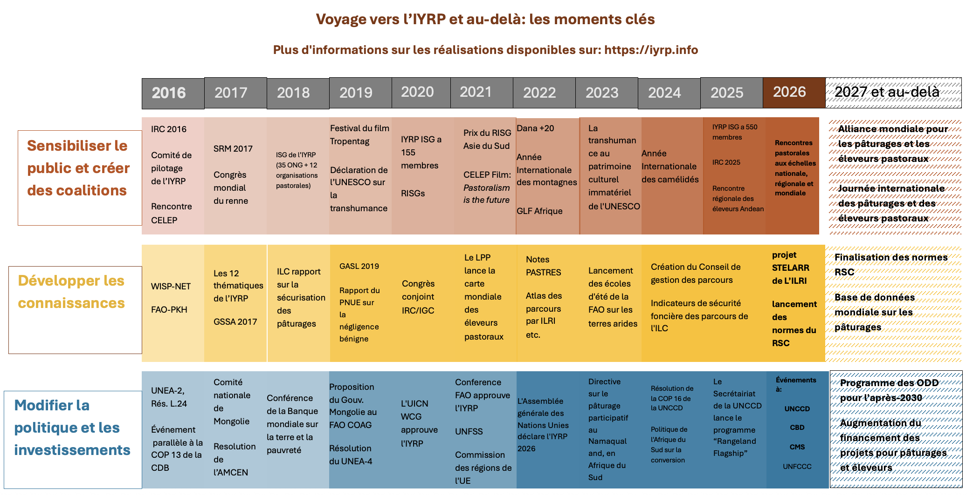
Notes:
Ces dix dernières années, la dynamique en faveur d'un changement transformateur s'est intensifiée grâce à une prise de conscience accrue, la constitution de coalitions, la production de nouvelles connaissances et l'évolution des politiques aux niveaux mondial, régional et national. L'investissement éthique dans la santé des parcours et le pastoralisme durable commence lentement à se manifester et se renforcera à mesure que les connaissances se développeront et que la transparence et la responsabilisation seront intégrées aux activités publiques et commerciales. Ce graphique ne présente que quelques points marquants; de nombreuses autres réalisations sont à noter. L'Alliance mondiale IYRP entend poursuivre ces avancées au cours de la prochaine décennie.
Abbreviations: AMCEN (African Ministerial Conference on the Environment), CBD (Convention on Biological Diversity), CELEP (Coalition of European Lobbies for Eastern African Pastoralism), CMS (Convention on Migratory Species), Dana+20 (Global Pastoralist Gathering at Dana, Jordan), FAO COAG (Food and Agriculture Organization of the UN Committee on Agriculture), FAO-PKH (- Pastoralist Knowledge Hub), GASL (Global Agenda for Sustainable Livestock), GLF (Global Landscape Forum), GSSA (Grassland Society of South Africa), ILC (International Land Coalition), ILRI’s STELARR (International Livestock Research Institute’s project STELARR), IRC (International Rangeland Congress), IUCN WCC (International Union for Conservation of Nature, World Conservation Congress), IY of Mountains (International Year of Mountains), IYRP ISG (International Year of Rangelands and Pastoralists International Support Group), LPPS (League for Pastoral Peoples), NGO (non-governmental organizations), PO (Pastoralist Organizations), PASTRES (Pastoralism, Uncertainty and Resilience program of Institute of Development Studies, UK), RISG (Regional IYRP Support Groups), RSC (Rangeland Stewardship Council), SDG (Sustainable Development Goals), SRM (Society for Range Management), UNCCD (UN Convention to Combat Desertification and Drought), UNFCCC (UN Framework Convention on Climate Change), UNEA (UN Environment Assembly), UNESCO (UN Educational, Scientific and Cultural Organization), UNFSS (UN Food Systems Summit), UNGA (UN General Assembly), WISP-NET (World Initiative for Sustainable Pastoralism- Network), WB (World Bank).

Slide 19
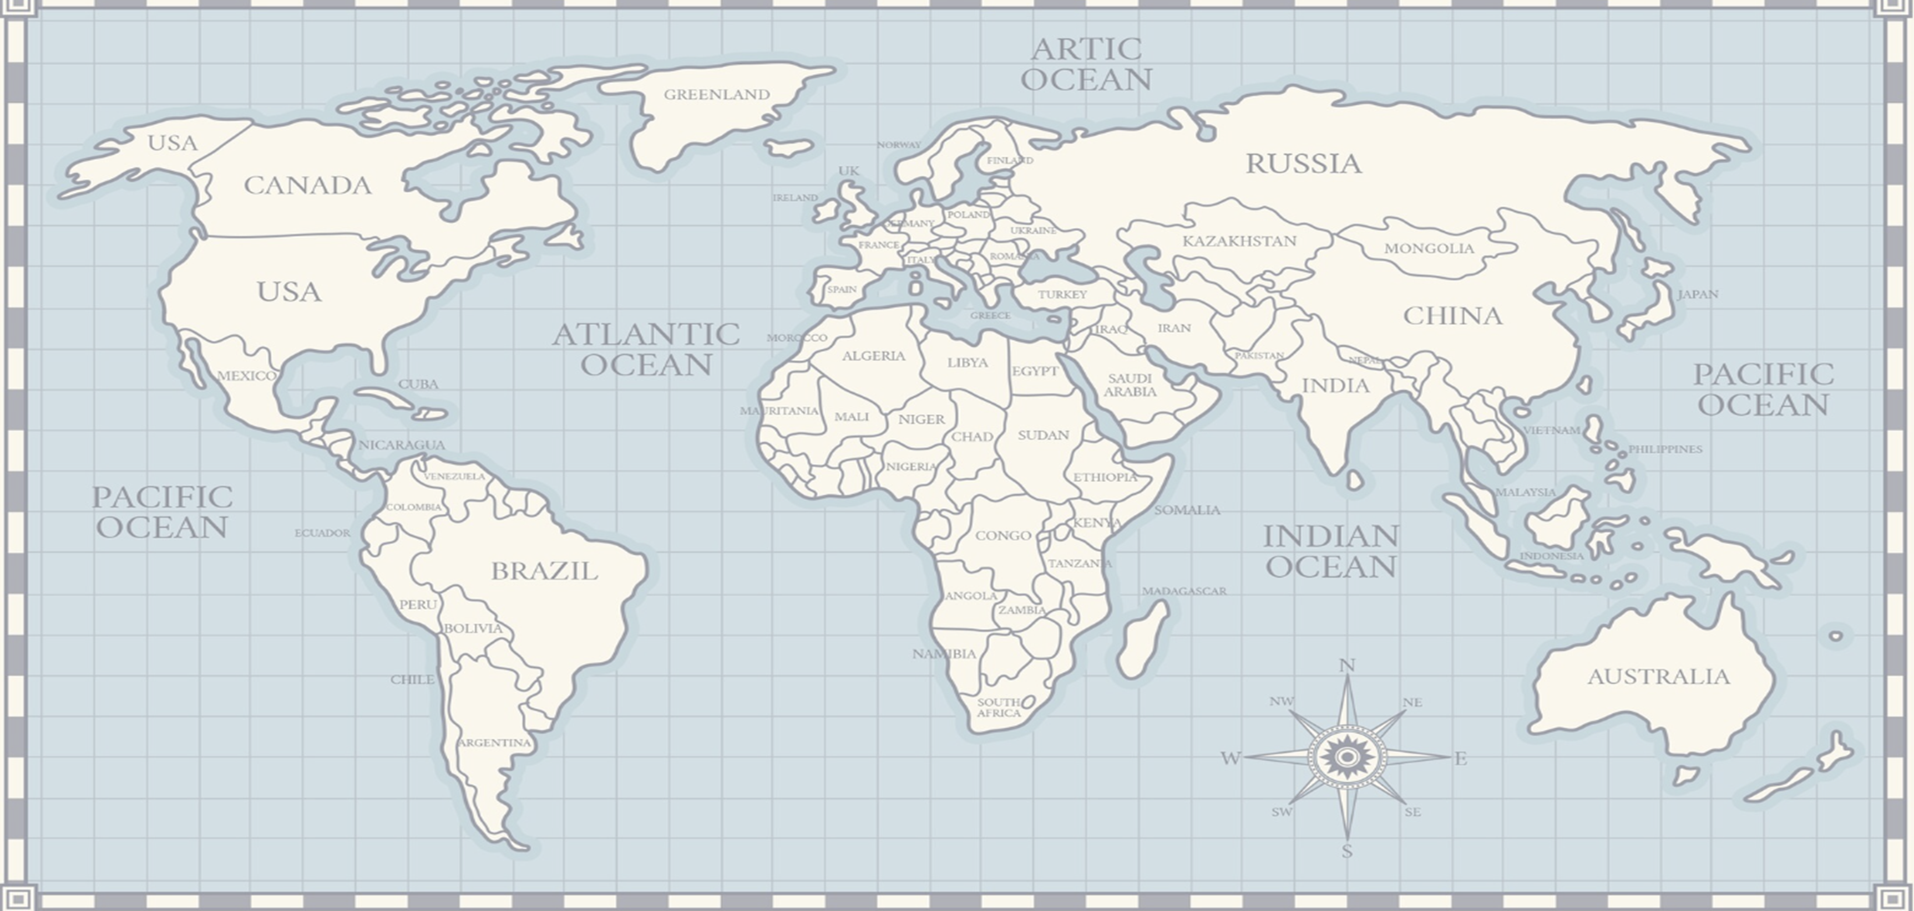
Rassemblements pastoraux de l’IYRP 2025-2026
Arctic gathering,
Mongolia, 08/26
Global Youth gathering,
Spain, 05/26
Mongolia National Forum, 09/25
North America Women’s gatherings (CA, USA, 02+03 2026
MENA Women’s gathering, Tunisia, 01/26
Global Women’s gathering,
Nepal, 06/26
Global gathering,
Mongolia, 08/26
East Africa Youth gathering,
Uganda, 11/25
West & Central Africa gathering,
Senegal, 05/26
South Asia Women’s gathering, India, 12/25
Horn of Africa Women’s gathering,
Kenya, 11/25
Andean gathering,
Bolivia, 08/25
Africa Women’s gathering, Uganda, 12/25
Australia gatherings,
WA + NSW, 09/26
South America gathering
Peru, 06/26
plus d'informations sur les rassembelements pastoraux disponibles sur :https://iyrp.info/calendar
Notes:
Les informations recueillies en septembre 2025 montrent qu'il y aura 12 rassemblements régionaux de pasteurs et 3 rassemblements mondiaux de pasteurs en 2025 et 2026. Le dernier rassemblement mondial aura lieu en Mongolie en marge de la COP 17 de la CNULCD. Ces rassemblements devraient contribuer à amplifier les voix des pasteurs du monde entier.

Slide 20
Feuille de route 2025-2026 : points clés mondiaux
Juillet 2025 : La FAO établit le Comité directeur officiel de l'AIPR.
Juillet 2025 à mai 2026 : Rassemblements régionaux d'éleveurs, de femmes et de jeunes femmes; Chacune apportera sa contribution au Rassemblement mondial des éleveurs en Mongolie en Aout 2026
Décembre 2025 : La FAO lance officiellement l'AIPR.
Janvier 2026 : Début des célébrations et lancement du premier thème mensuel de l'AIPR.
Médias sociaux, webinaires, festivals de films et vidéos YouTube pour chaque mois de 2026.
Juin 2026 : Forum mondial sur les paysages/Pâturages au Kenya.
Août 2026 : Rassemblements mondiaux des éleveurs et autres activités lors de la COP 17 de la CNULCD en Mongolie.
Octobre 2026 : Rassemblement de l'Alliance mondiale lors de la COP 17 de la CDB en Arménie.
Décembre 2026 : Cérémonie de clôture de l'AIPR 2026 et rapport final.
Notes:
De nombreux événements sont prévus par les membres de l'Alliance mondiale de l'IYRP en 2025 et 2026. Cette diapositive n'en présente qu'une partie. Vous trouverez davantage d'informations sur le calendrier des événements du site web de l'Alliance mondiale de l'IYRP (https://iyrp.info/achievements) et sur le site web de la FAO (bientôt opérationnel).

Slide 21
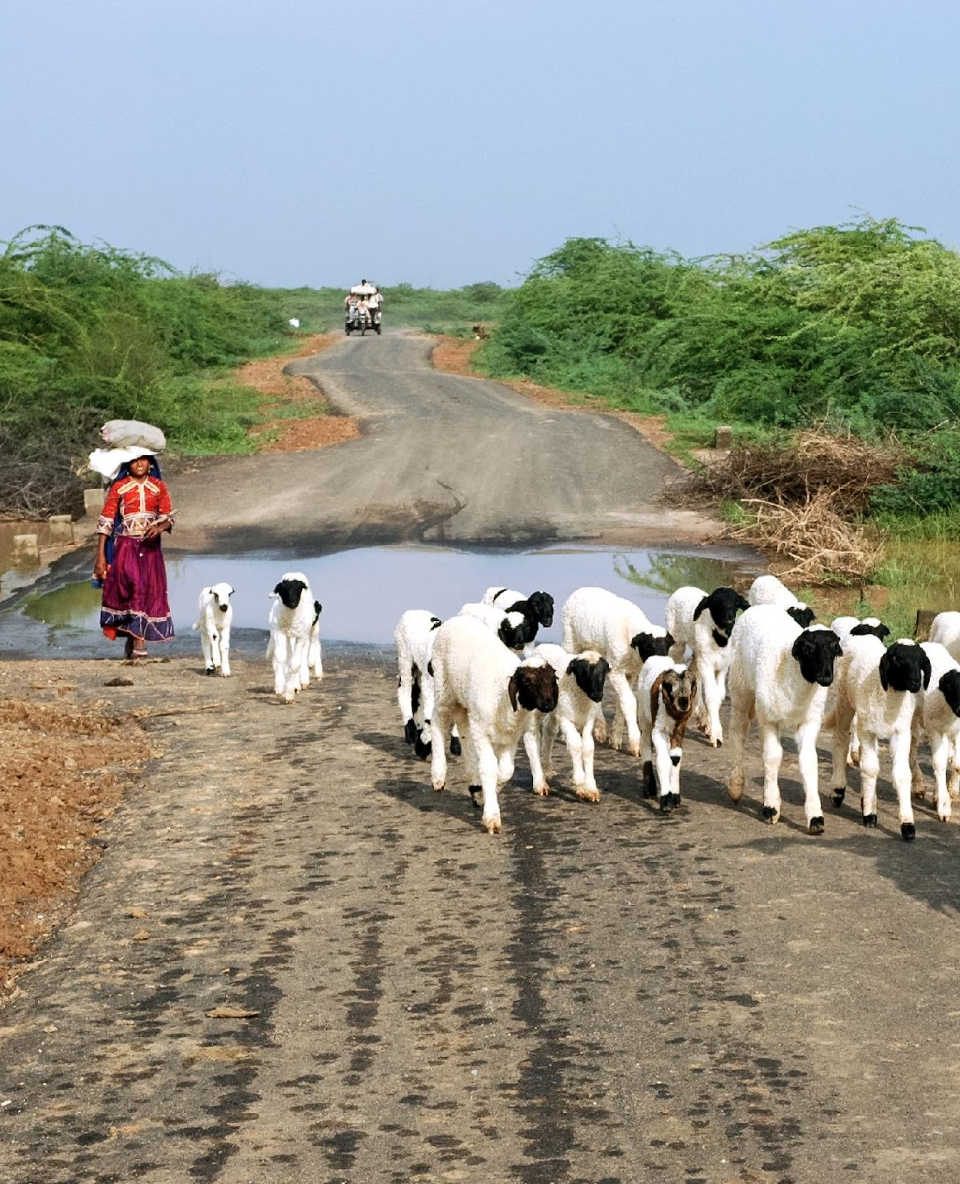
Au-delà de 2026 : appel à une décennie d'action
Changements dans les politiques nationales, régionales et mondiales favorisant la protection et la durabilité des pâturages et des éleveurs pastoraux, ainsi que des avantages et une amélioration juste et équitable.
Création d'un Caucus des éleveurs pastoraux à la CNULCD.
Renforcement de l'Alliance mondiale des pâturages et des éleveurs pastoraux.
Conseil de gestion des pâturages et normes de certification des produits pastoraux.
Plaidoyer pour une Journée internationale des pâturages et des éleveurs pastoraux.
Augmentation du financement et des investissements pour les programmes menés par les éleveurs pastoraux.
Base de données mondiale sur les pâturages et les éleveurs pastoraux.
© Michael Benanav
Notes:
Bien que de nombreux progrès aient été accomplis jusqu'à présent, il reste encore beaucoup à faire. Nous attendons des actions concrètes en 2026, telles que le renforcement des organisations pastorales par le biais de rassemblements visant à créer des coalitions, des résolutions politiques à la CNULCD et dans d'autres forums qui devraient se traduire en politiques nationales, et le lancement de la création du Conseil de gestion des parcours (similaire au Conseil de gestion des milieux marins). Mais d'autres actions sont attendues dans les années et la décennie à venir, notamment le plaidoyer pour une Journée internationale des parcours et des éleveurs pastoraux, et la création d'une base de données mondiale sur les parcours et les éleveurs pastoraux. La force de l'Alliance mondiale de l'IYRP est à la mesure des actions de ses membres.

Slide 22
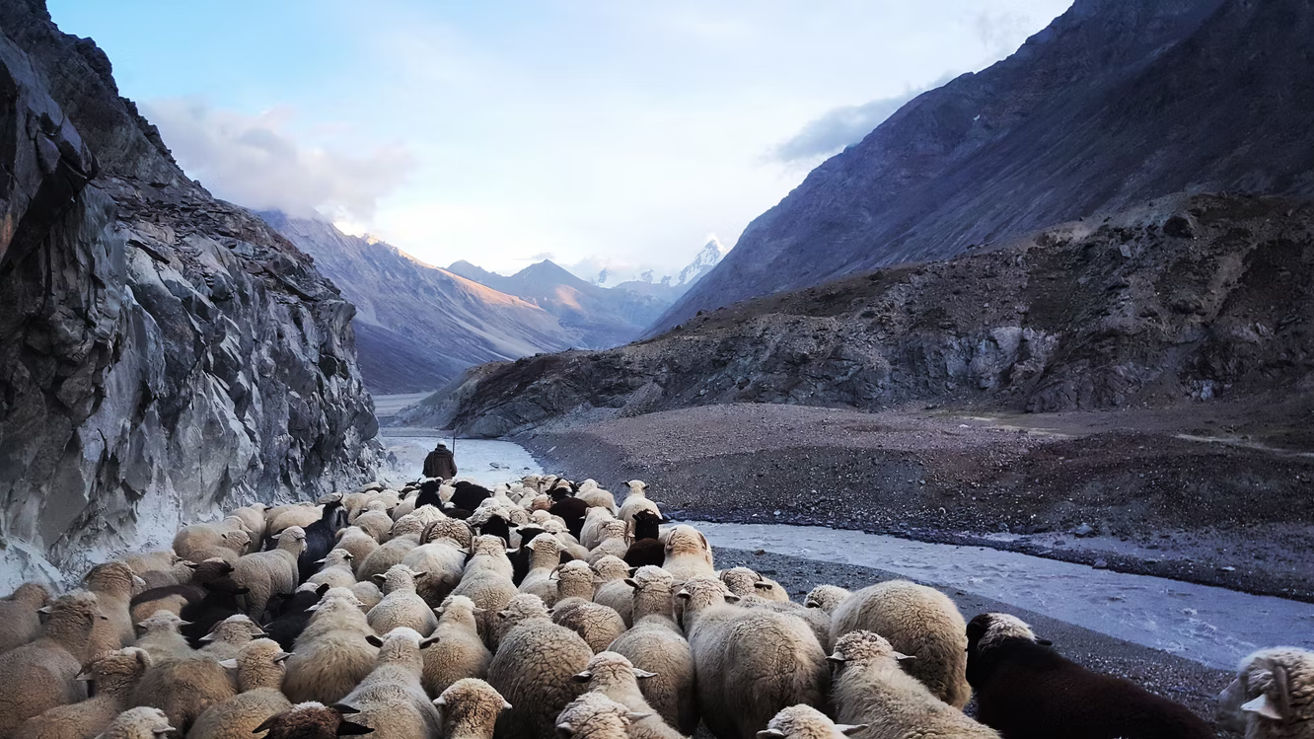
Rejoignez-nous pour l'IYRP ! https://iyrp.info/ iyrp2026@gmail.com
@Steven Lasry
Notes:
Rejoignez-nous dans ce mouvement mondial pour faire entendre la voix des pâturages et des éleveurs en 2026 et AU-DELÀ !

